Slide 1
PRESENTACIÓN TFM
EVENTOS
SABOREA TERUEL
DE LA ENTRADA A LA ENTREGA
Organizador
Catálogo
Checkout
Operación
Recorrido visual paso a paso
36 diapositivas · 35 capturas de demostración
Evidencia visual ordenada para acompañar la demostración del producto.
Recorrido de demostración
01

Slide 2
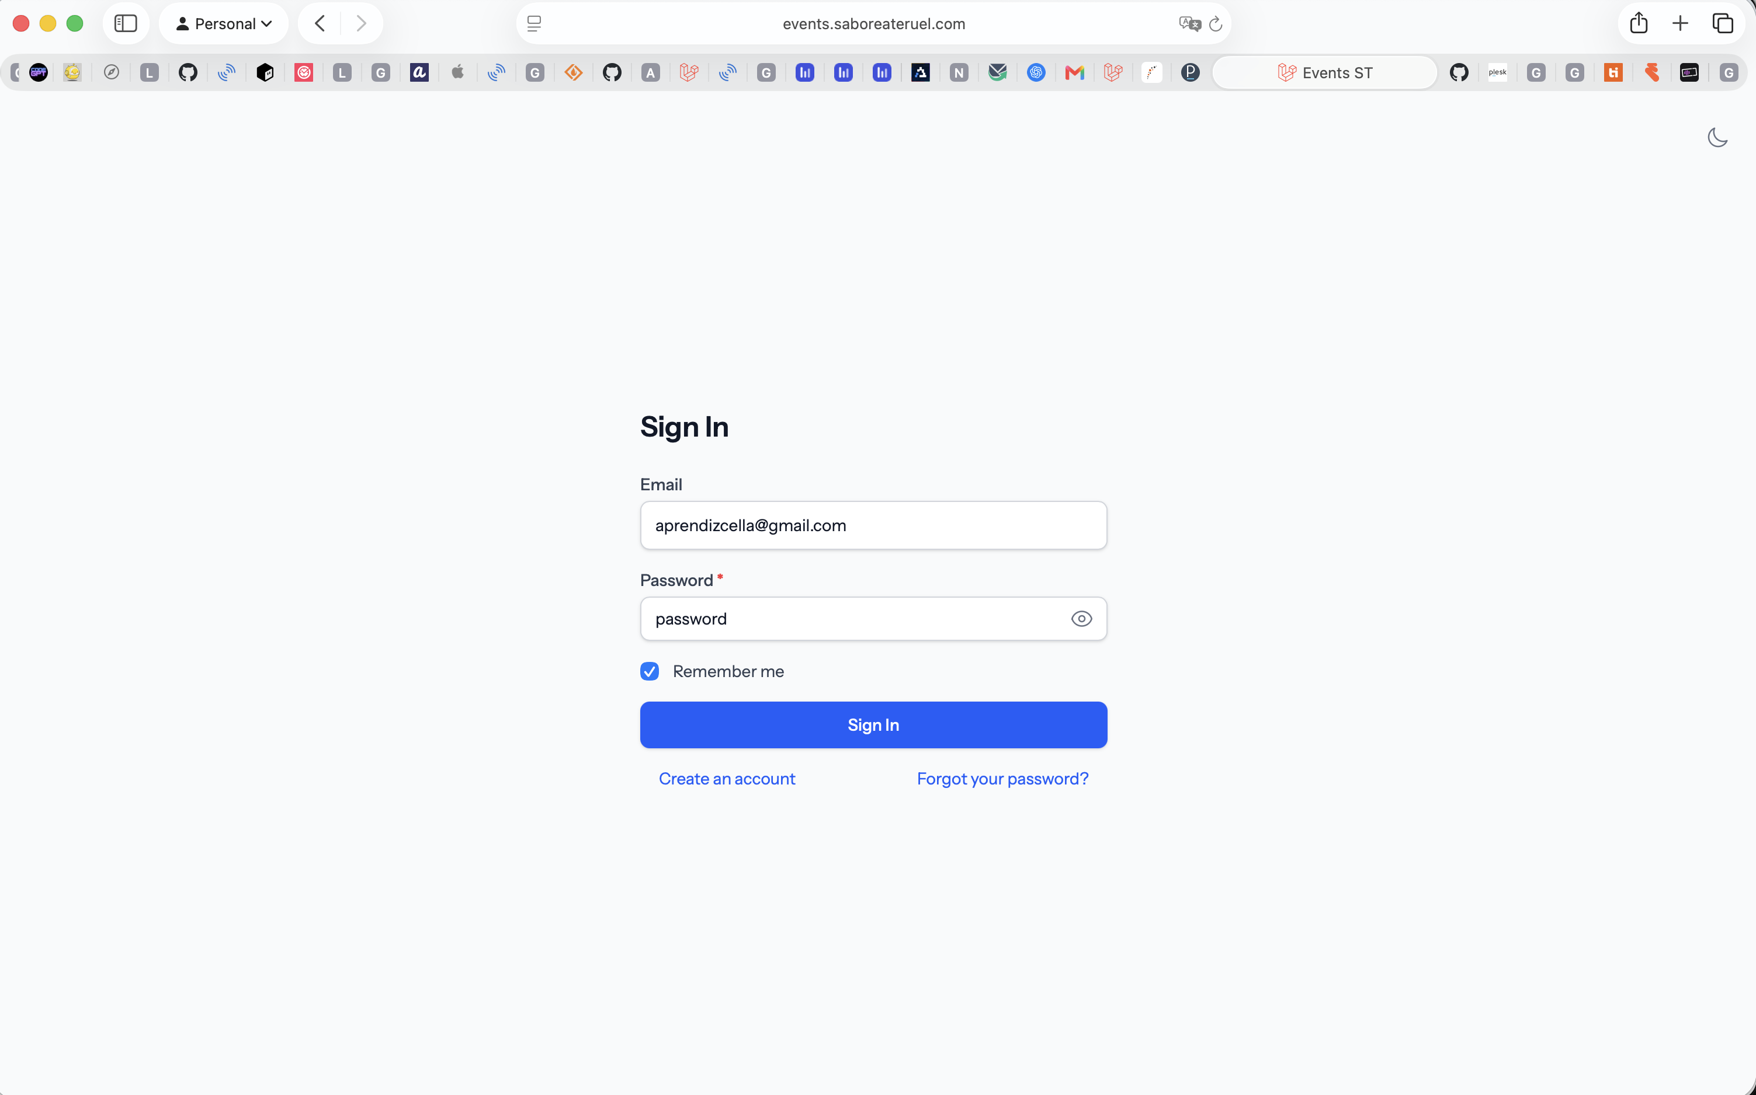
ACCESO
02
001 — Login del organizador
Recorrido de demostración · 01

Slide 3
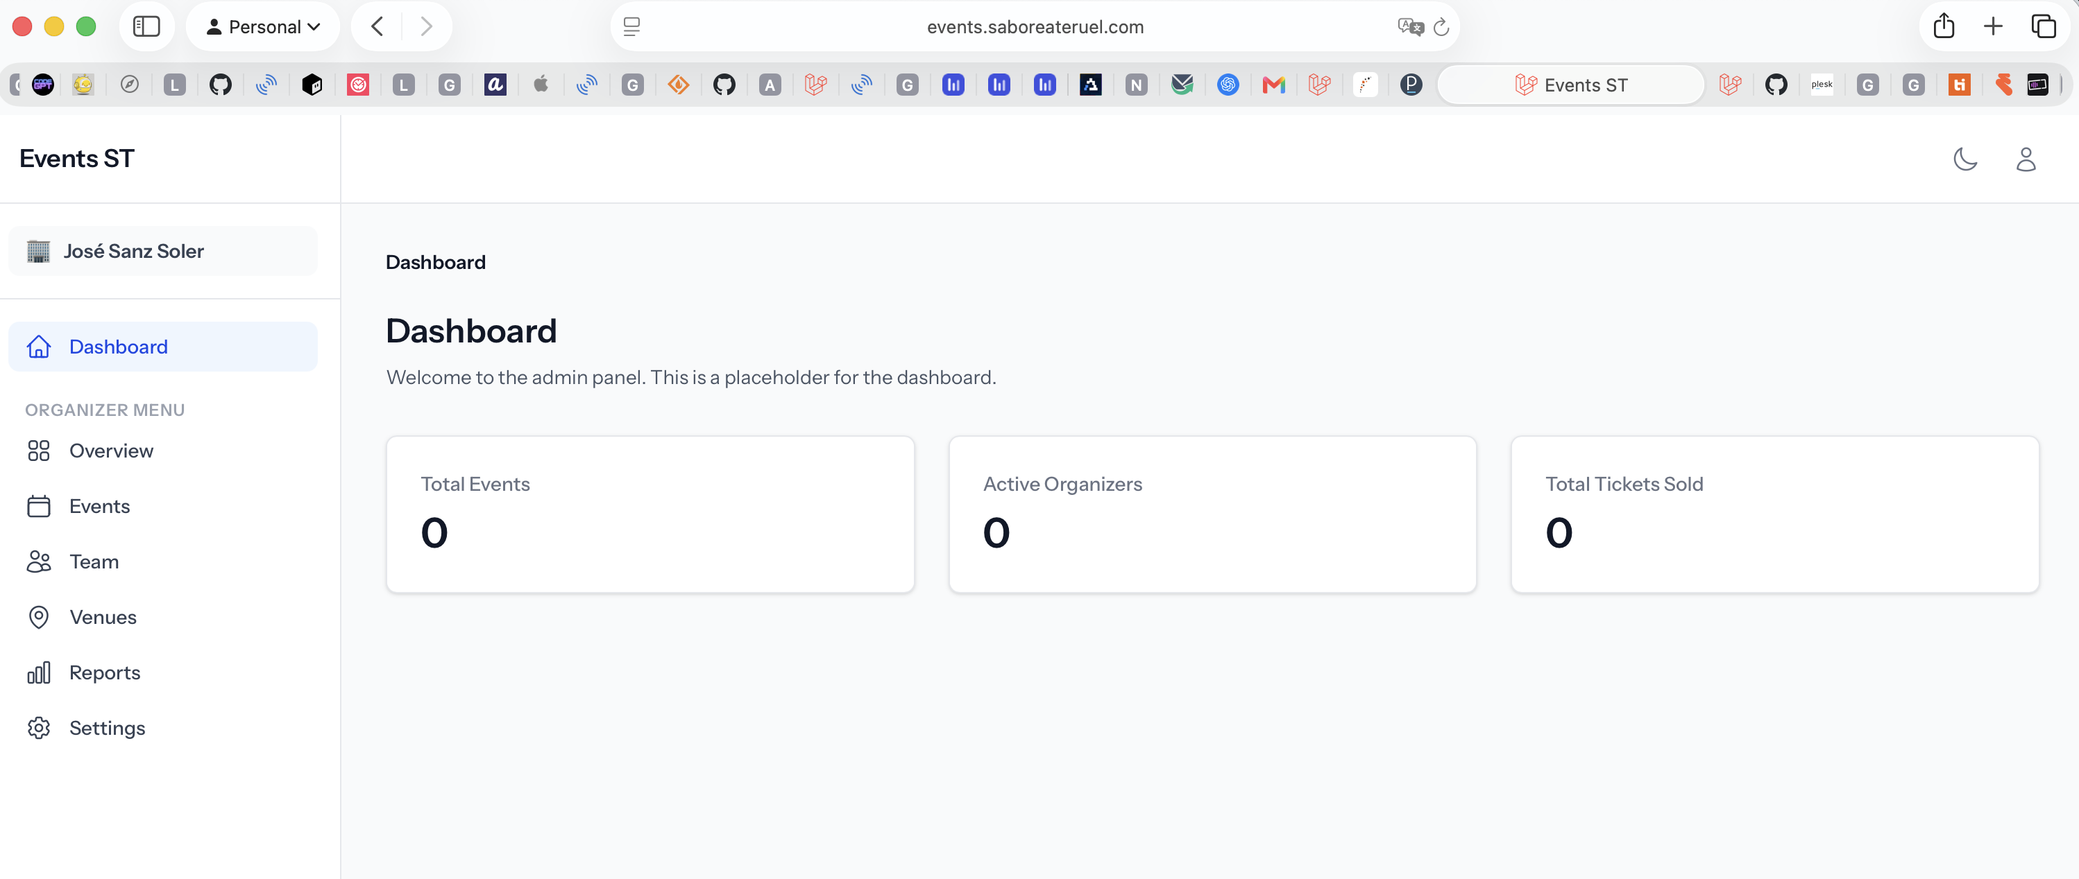
ORGANIZADOR
03
002 — Dashboard del organizador
Recorrido de demostración · 02

Slide 4
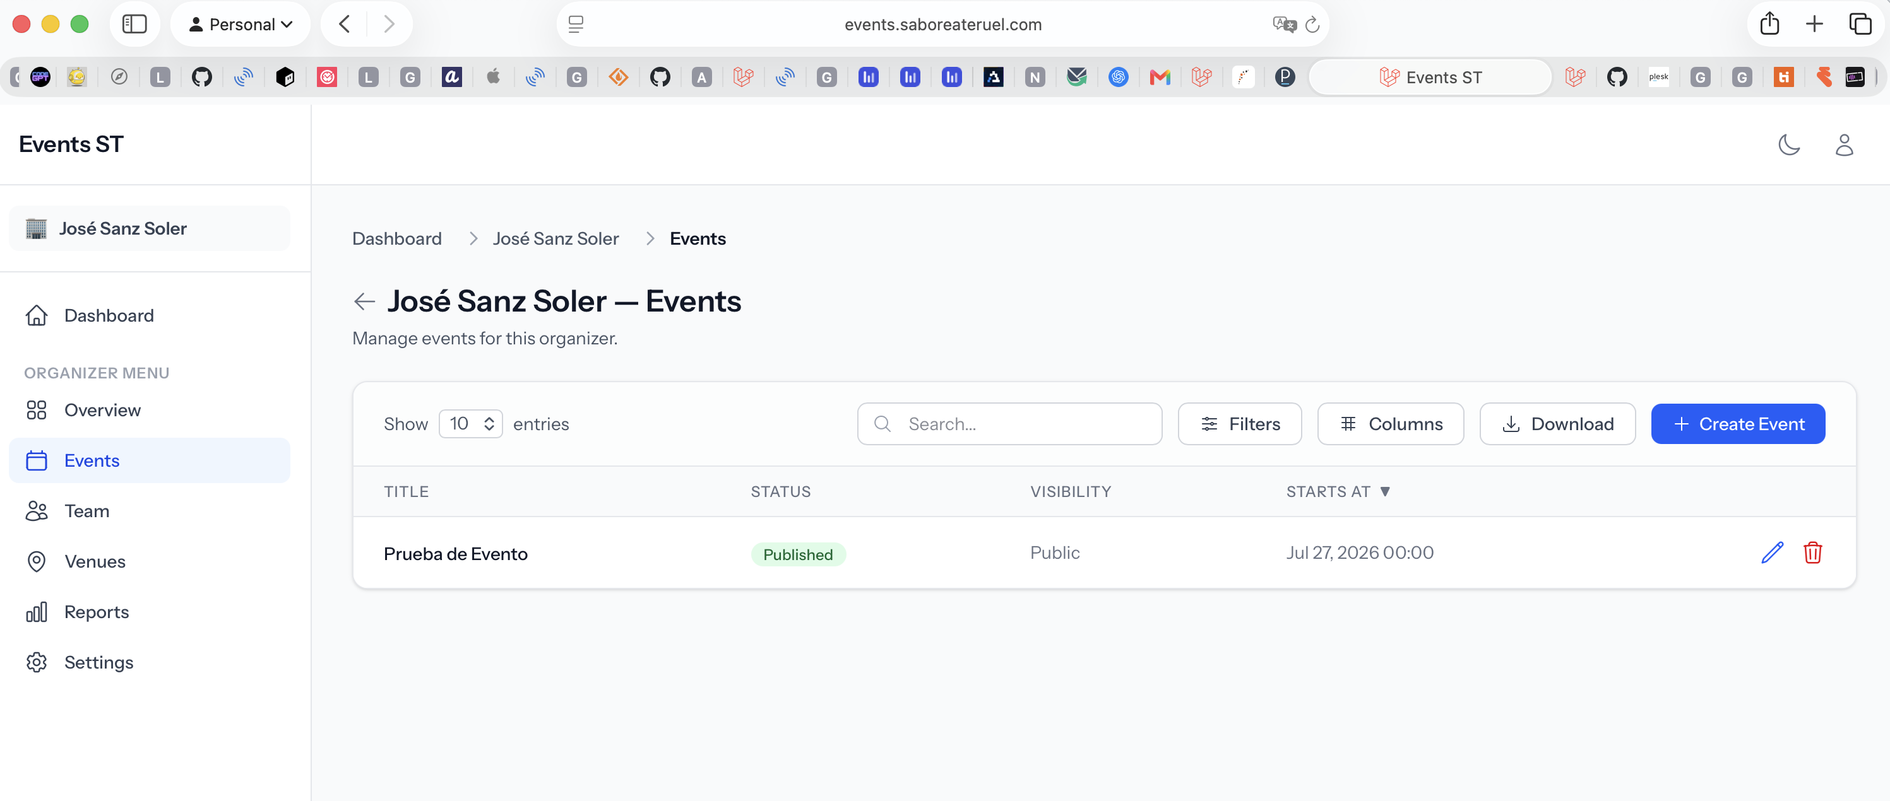
ORGANIZADOR
04
003 — Listado de eventos
Recorrido de demostración · 03

Slide 5
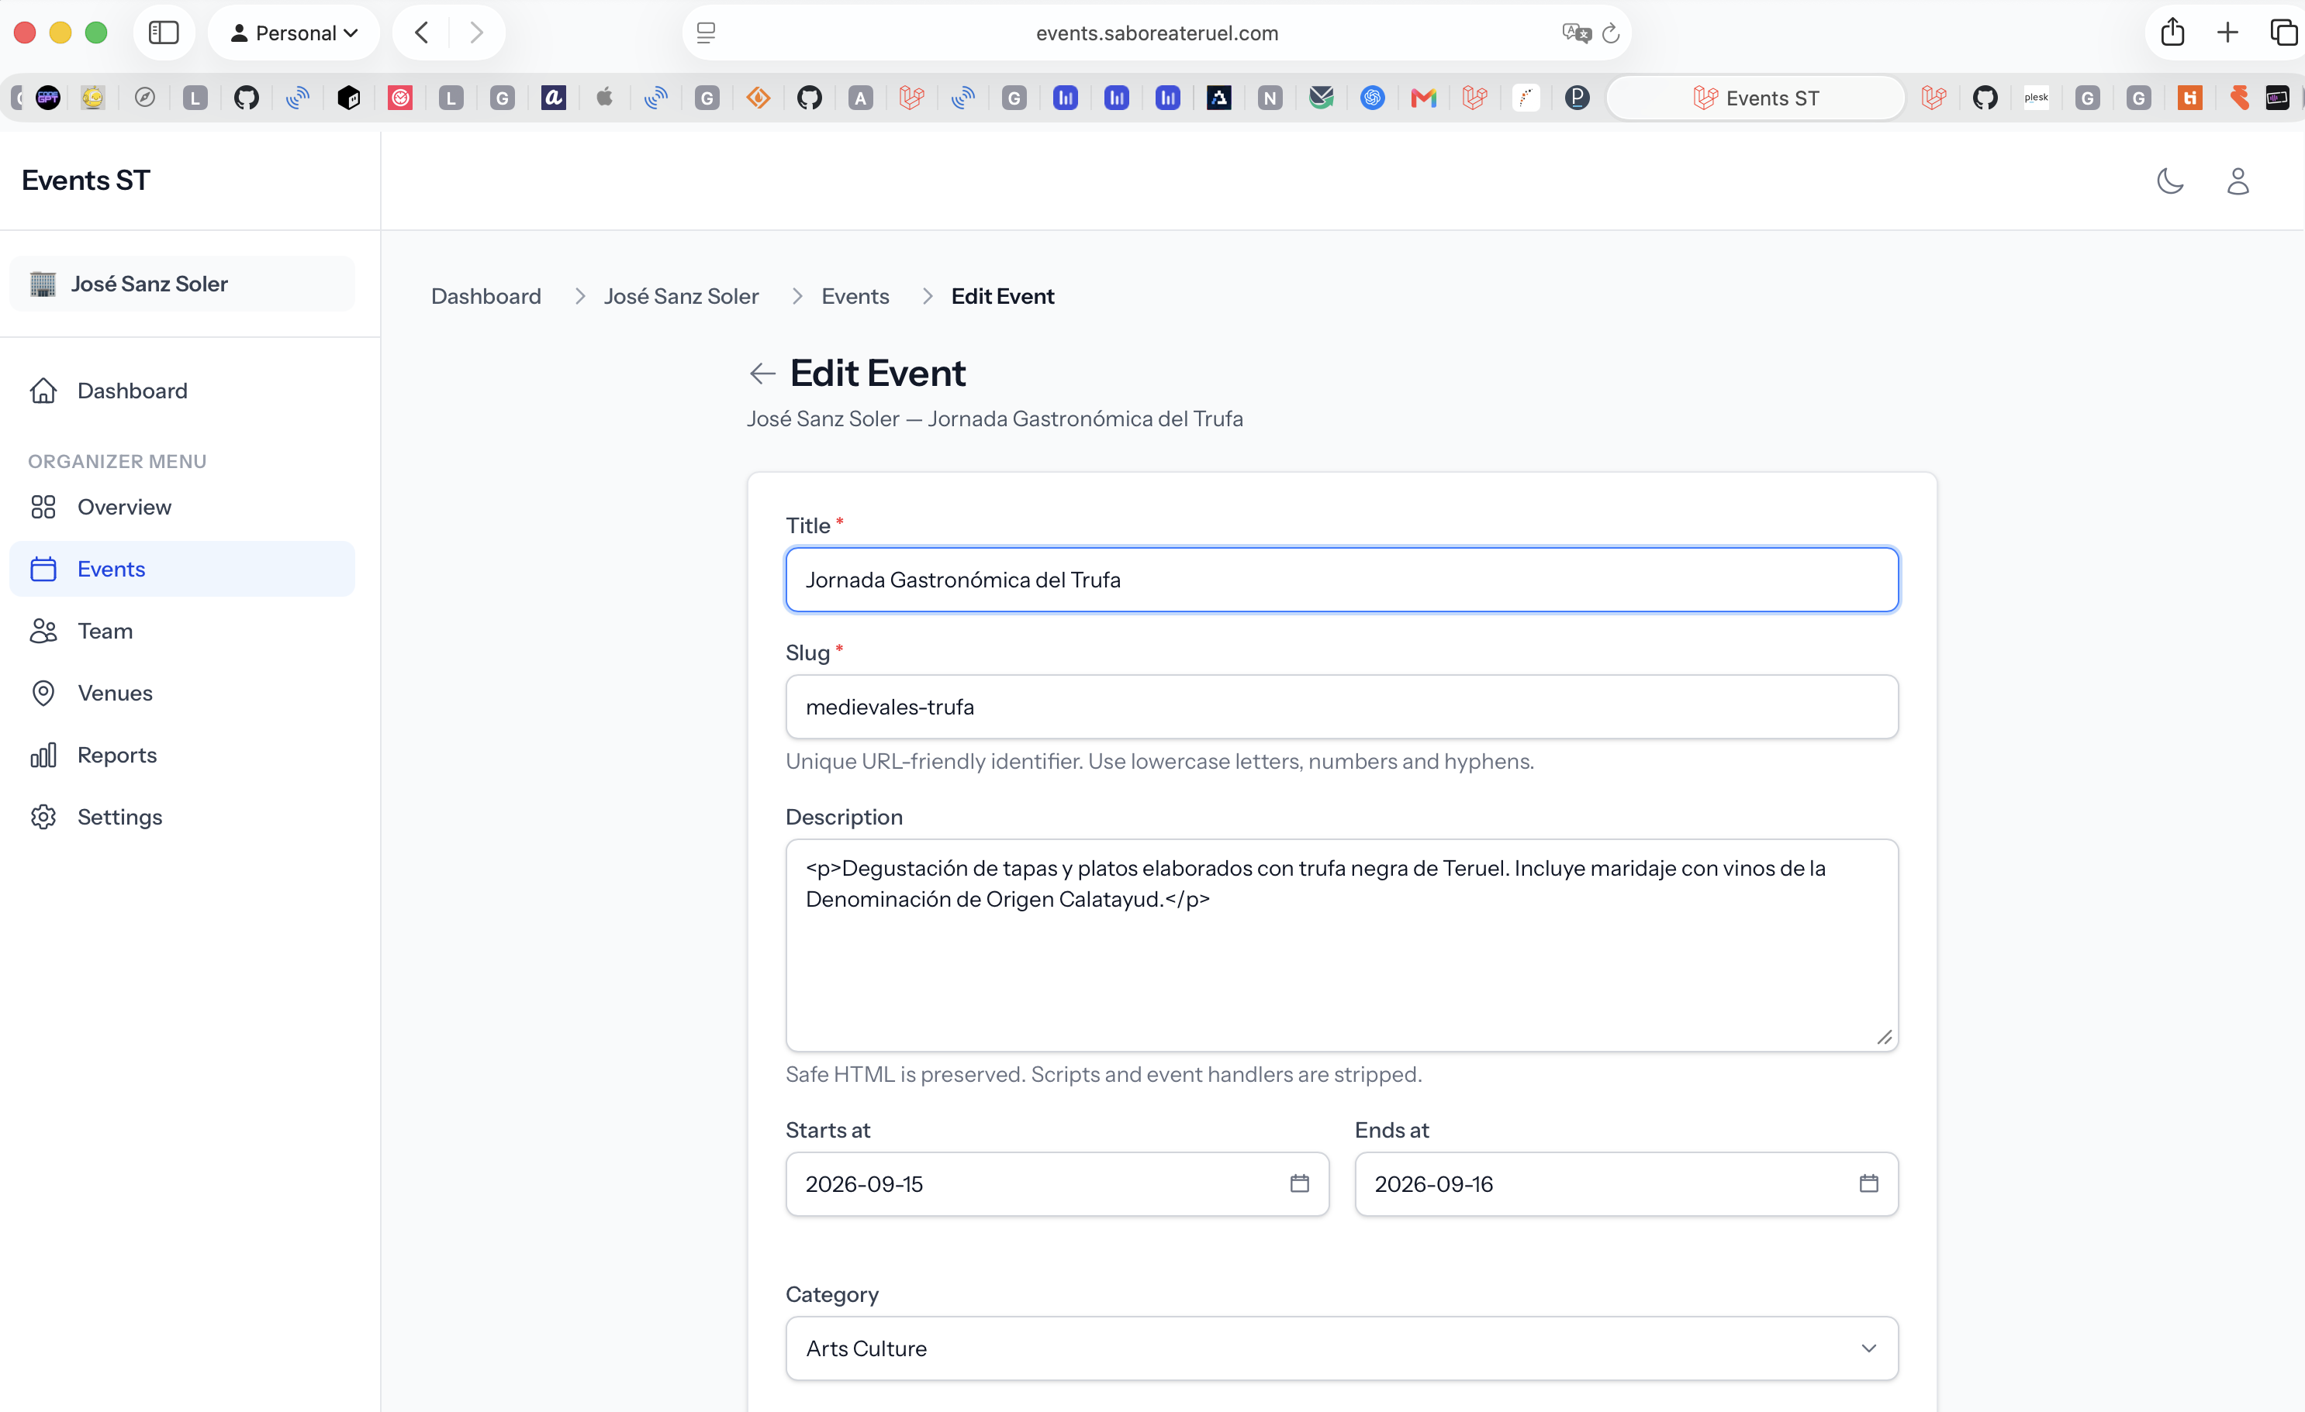
ORGANIZADOR
05
004 — Formulario de creación de evento
Recorrido de demostración · 04

Slide 6
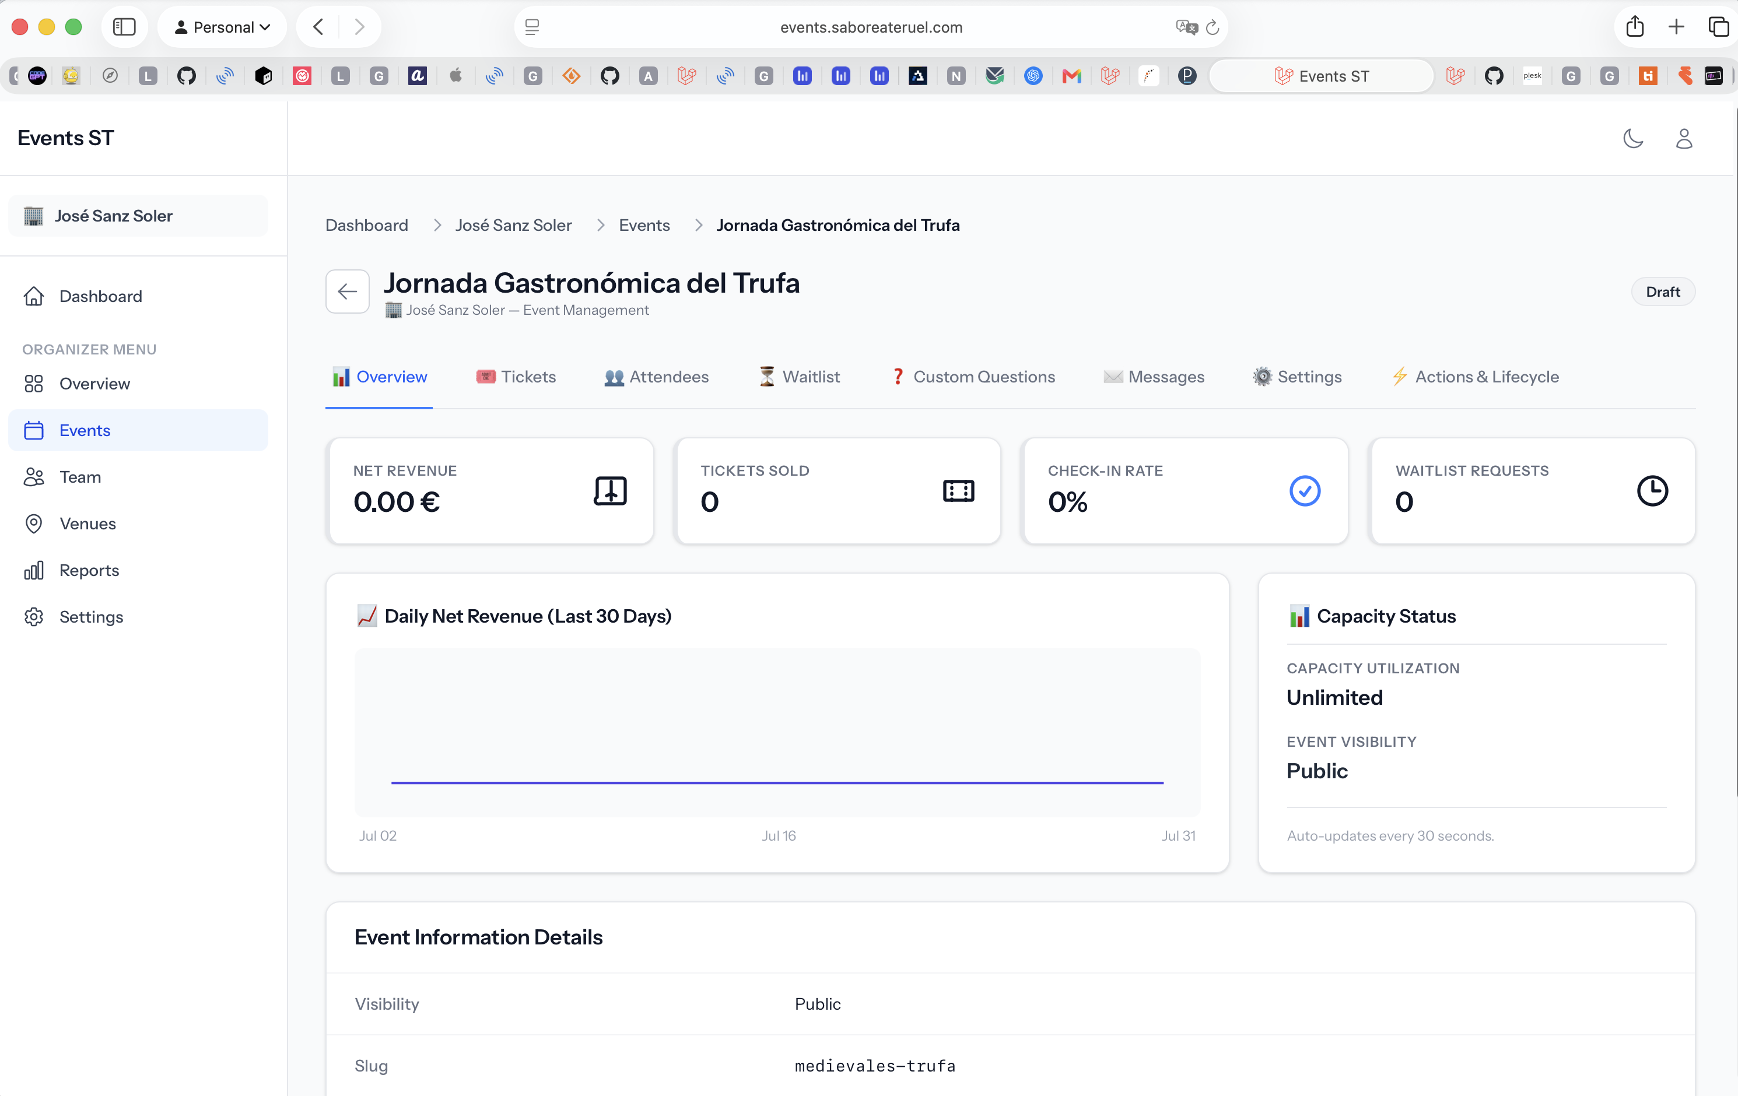
ORGANIZADOR
06
005 — Evento creado
Recorrido de demostración · 05

Slide 7
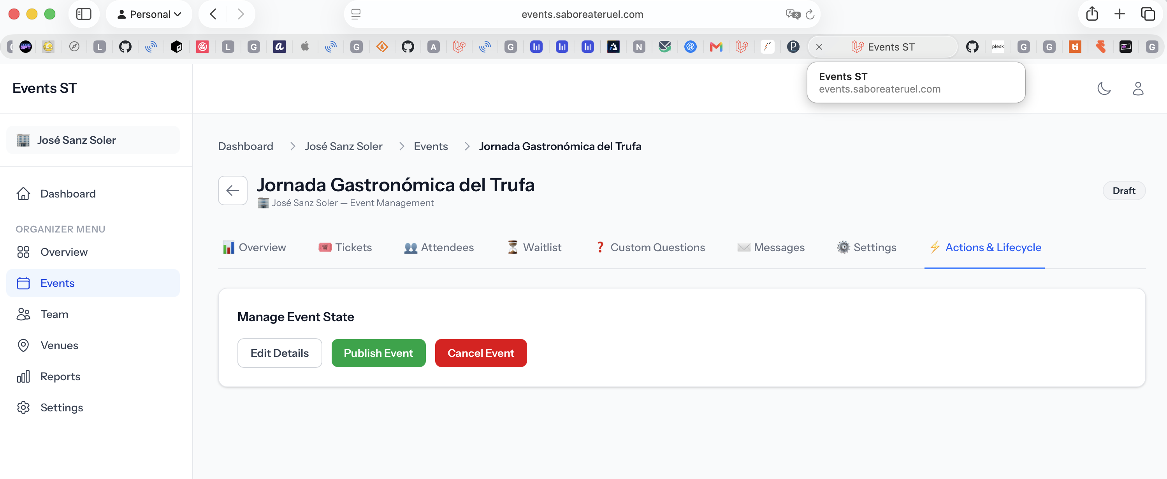
ORGANIZADOR
07
006-A — Publicación del evento
0006 · Estado de publicación del evento
Recorrido de demostración · 06

Slide 8
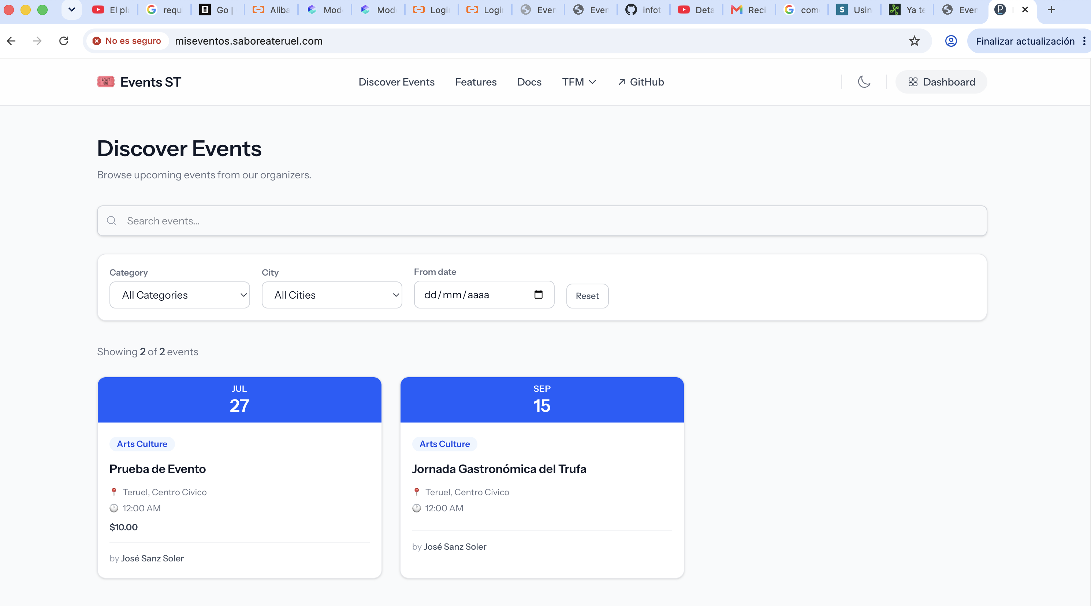
DOMINIO
08
006 — Dominio del organizador
Recorrido de demostración · 07

Slide 9
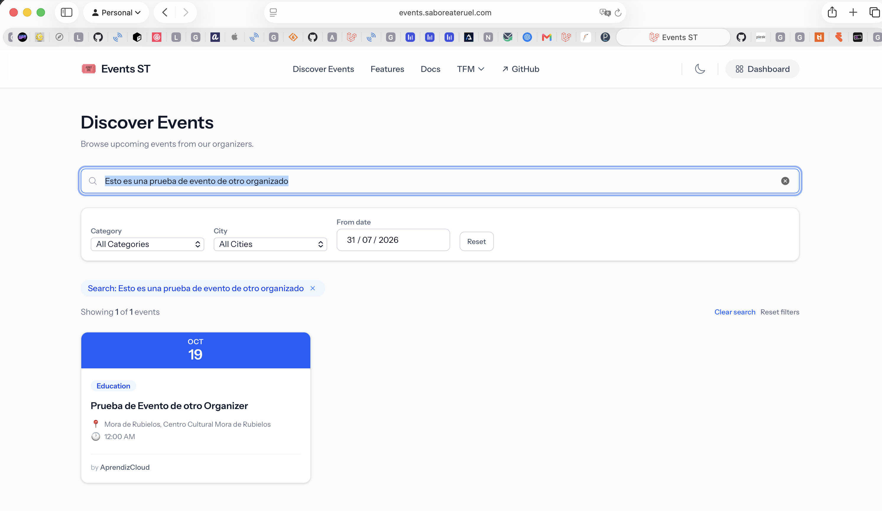
CATÁLOGO PÚBLICO
09
007-A — Prueba del buscador
0007 · Búsqueda desde el catálogo público
Recorrido de demostración · 08

Slide 10
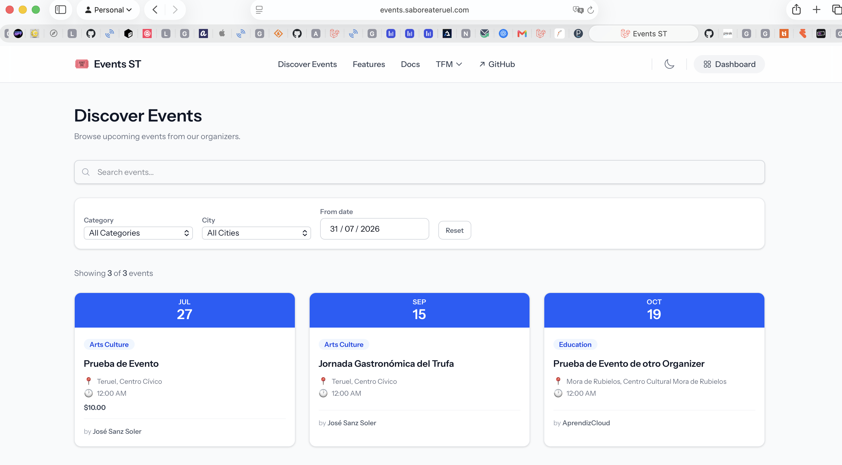
CATÁLOGO PÚBLICO
10
007 — Catálogo público
Recorrido de demostración · 09

Slide 11

CATÁLOGO PÚBLICO
11
008 — Búsqueda del evento
Recorrido de demostración · 10

Slide 12
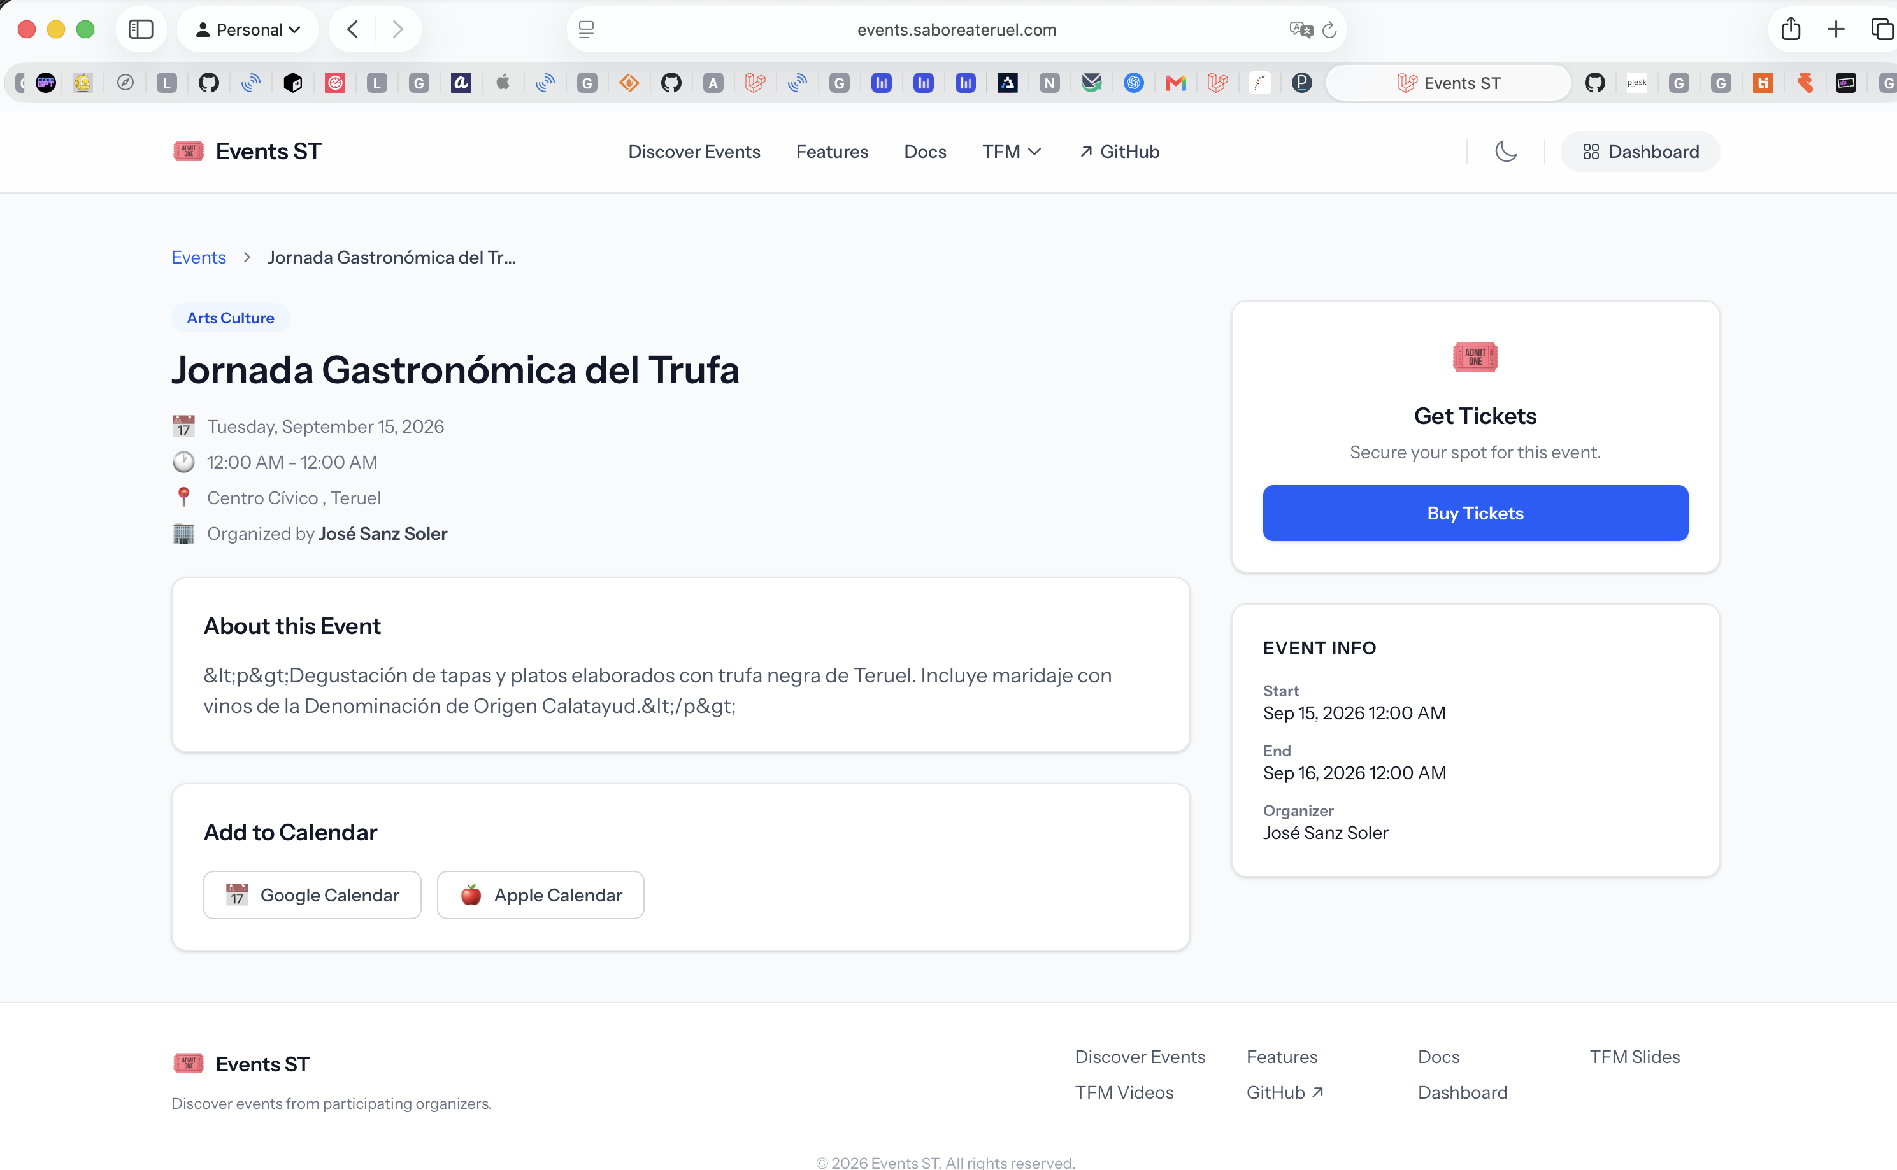
CATÁLOGO PÚBLICO
12
009 — Detalle del evento
Recorrido de demostración · 11

Slide 13
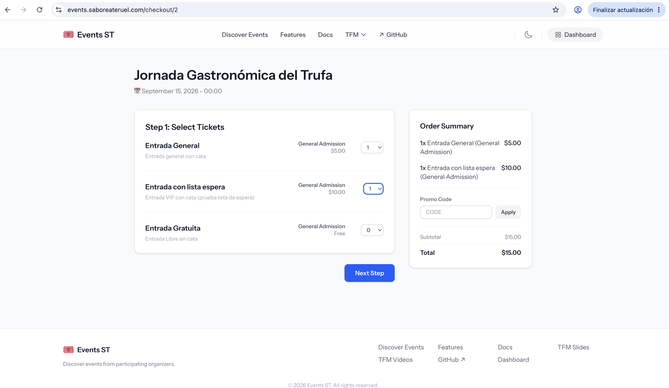
CHECKOUT
13
010 — Inicio del checkout
Demo en local/testing: no se procesa ningún pago real.
Recorrido de demostración · 12

Slide 14
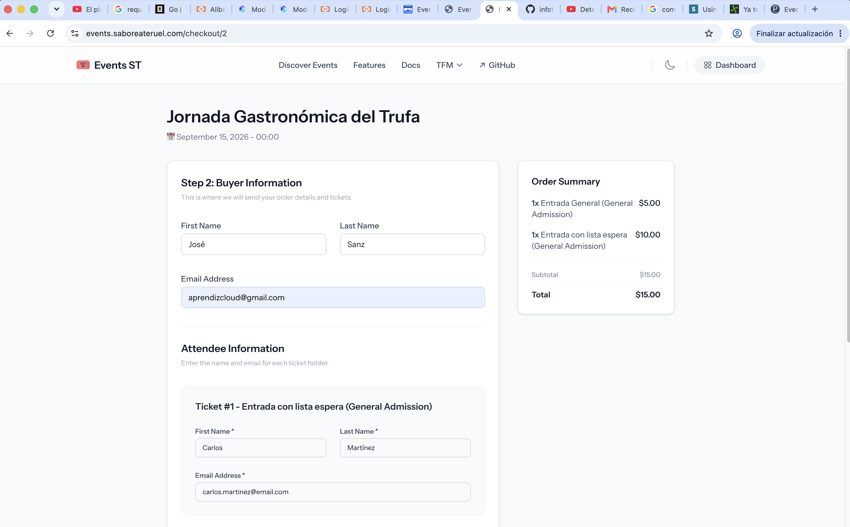
CHECKOUT
14
011 — Datos del comprador
Demo en local/testing: no se procesa ningún pago real.
Recorrido de demostración · 13

Slide 15
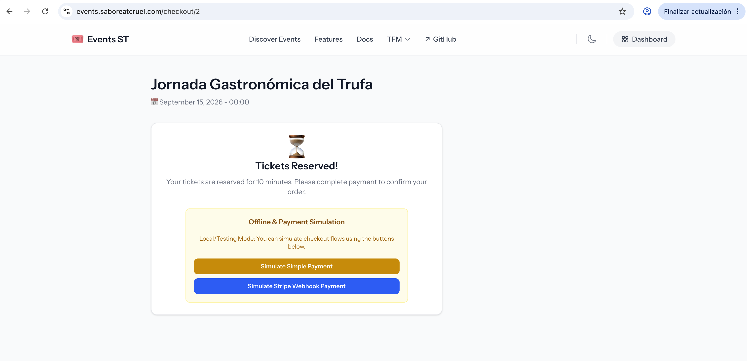
CHECKOUT
15
012 — Tickets reservados
Demo en local/testing: no se procesa ningún pago real.
Recorrido de demostración · 14

Slide 16
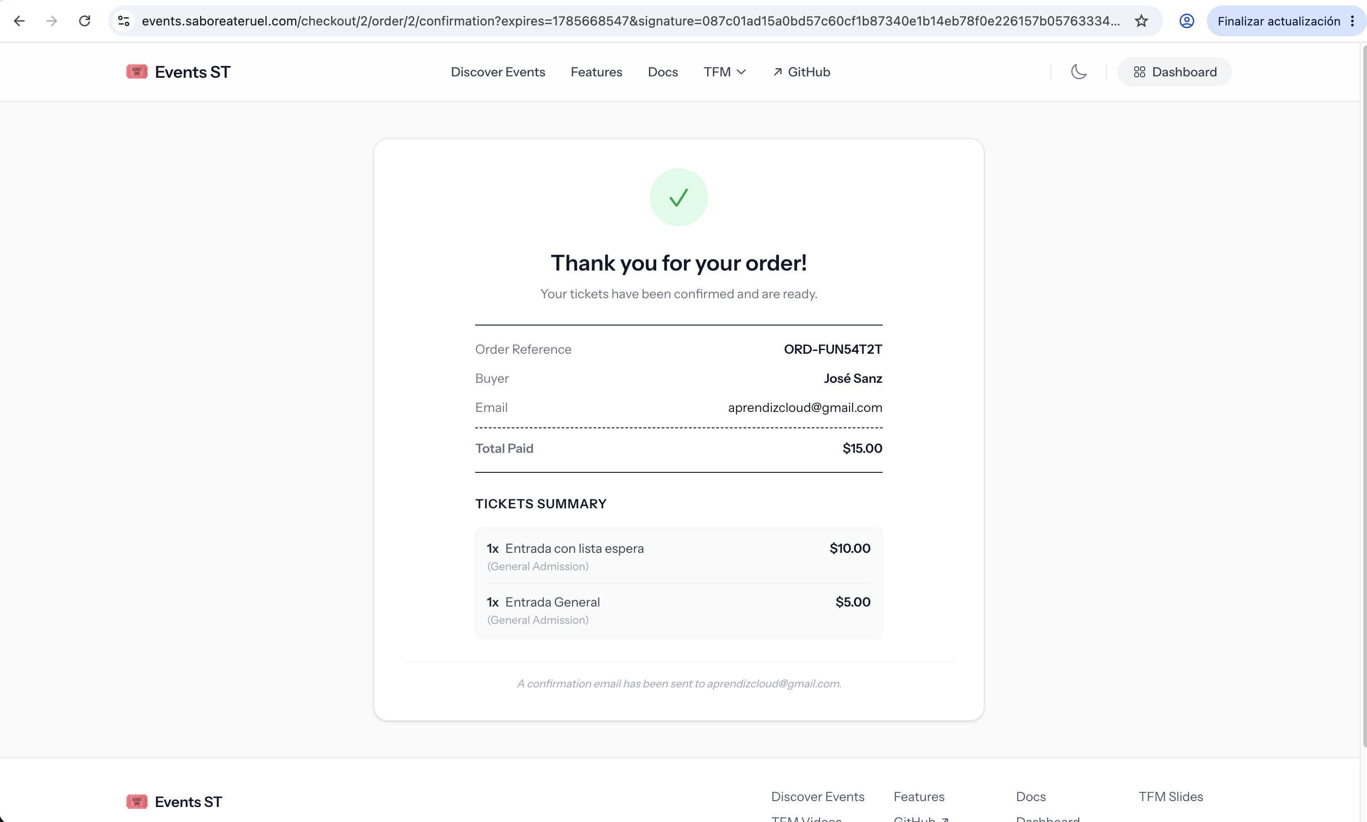
CHECKOUT
16
013 — Pago simulado
Demo en local/testing: no se procesa ningún pago real.
Recorrido de demostración · 15

Slide 17
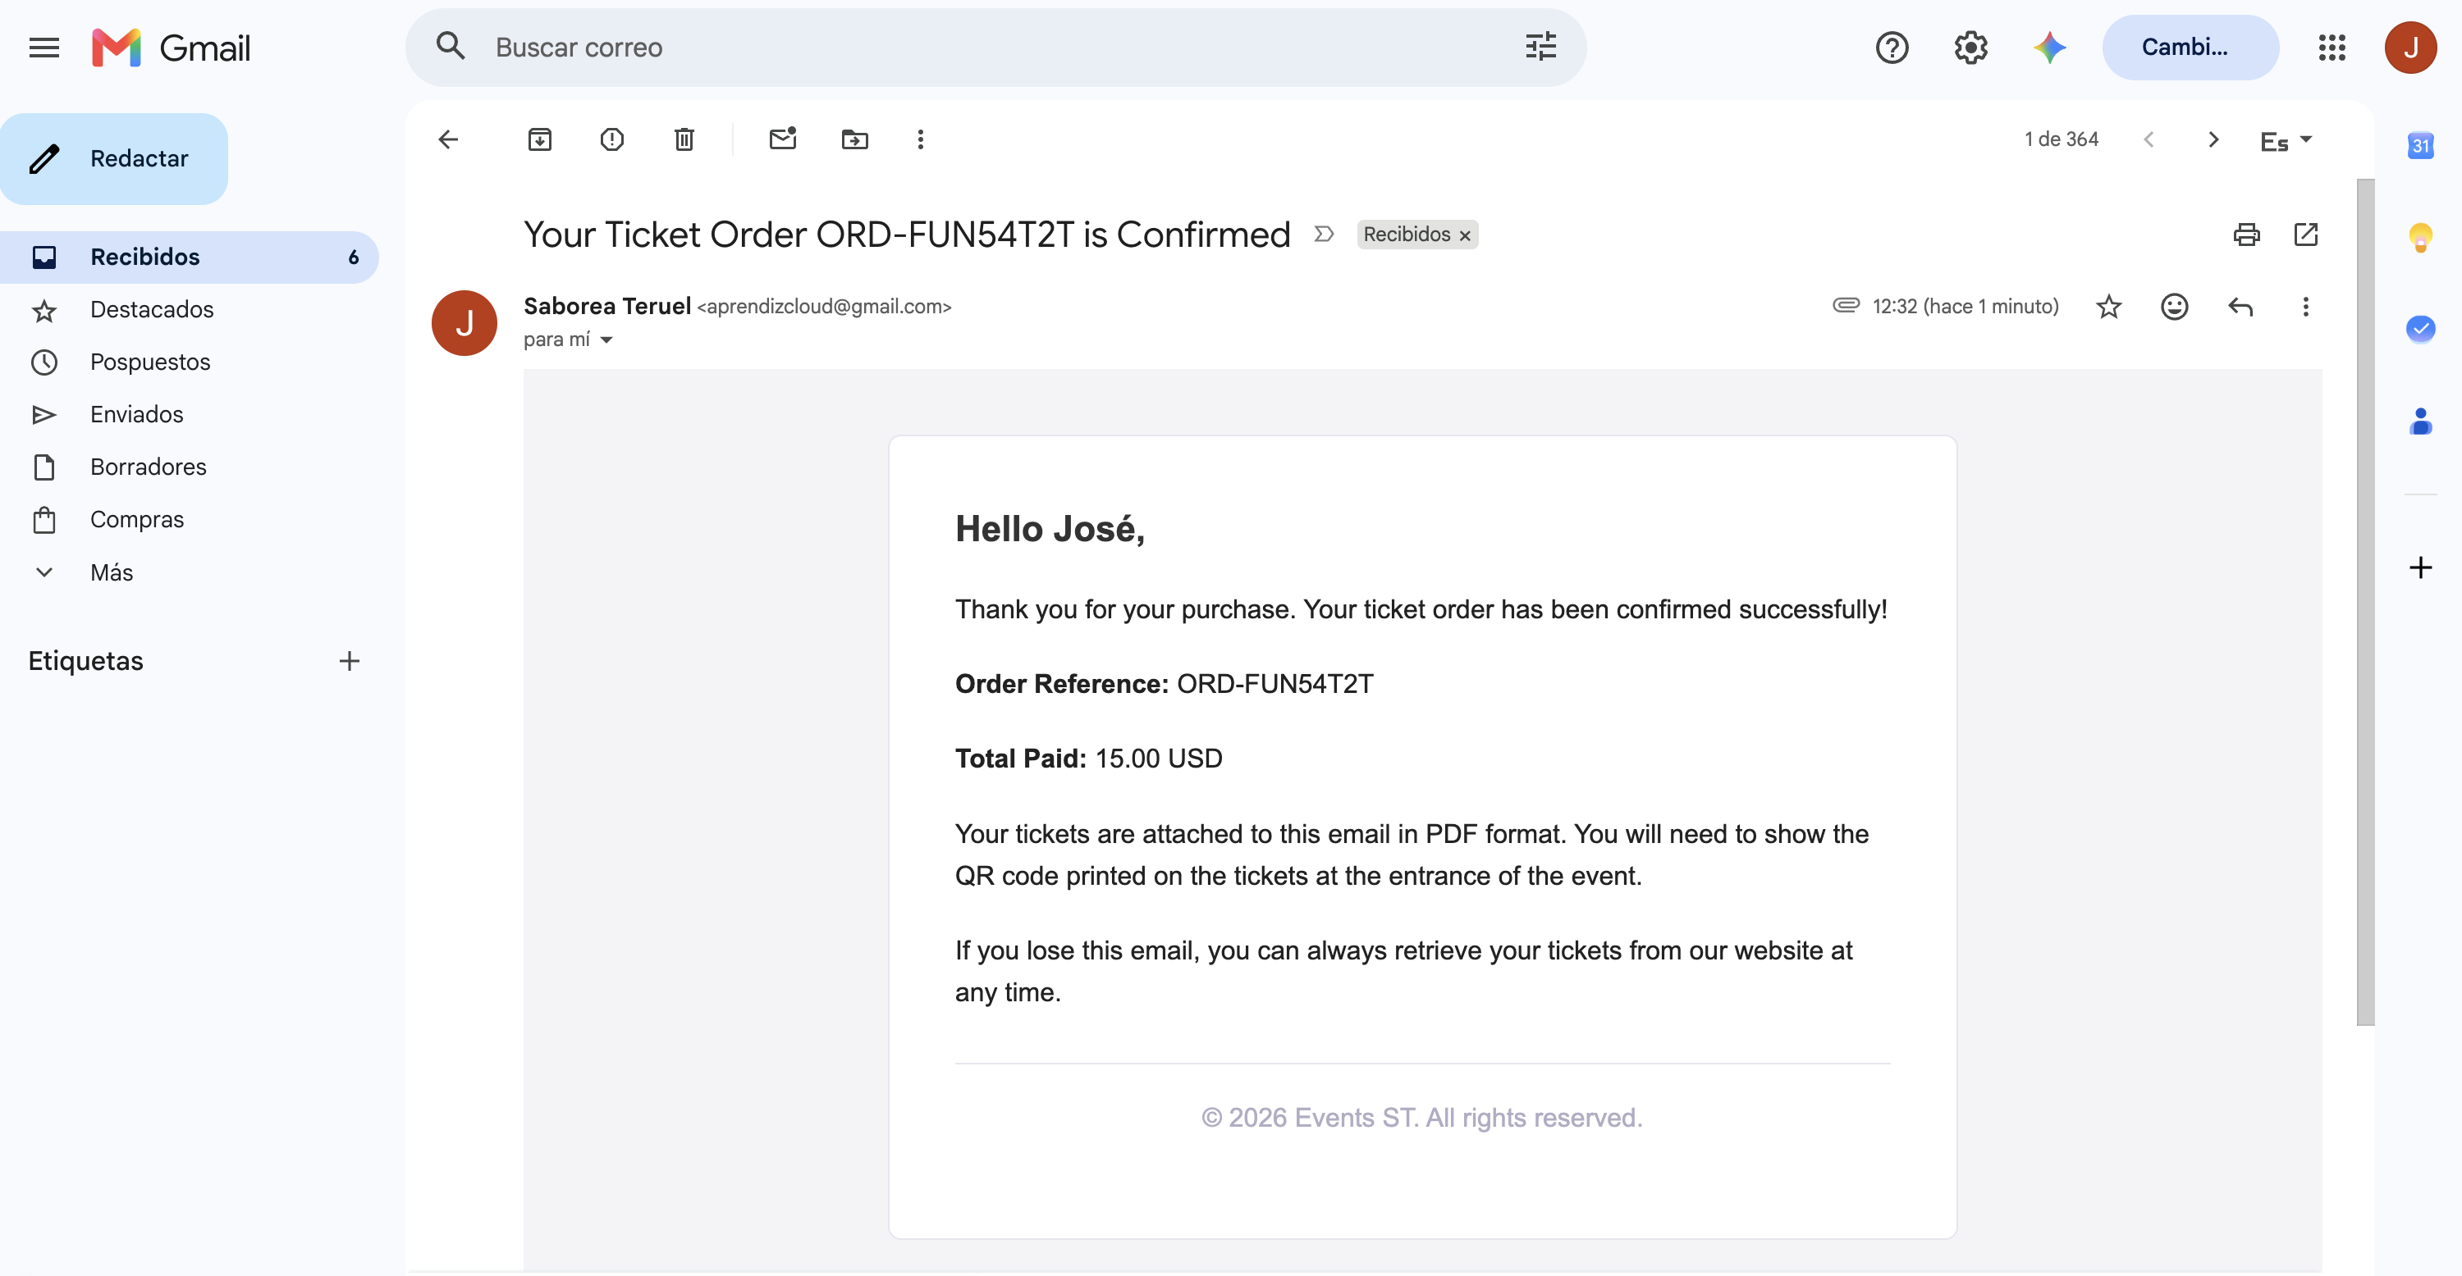
CHECKOUT
17
013-A — Pago simulado
013-A · Estado alternativo del pago simulado
Demo en local/testing: no se procesa ningún pago real.
Recorrido de demostración · 16

Slide 18
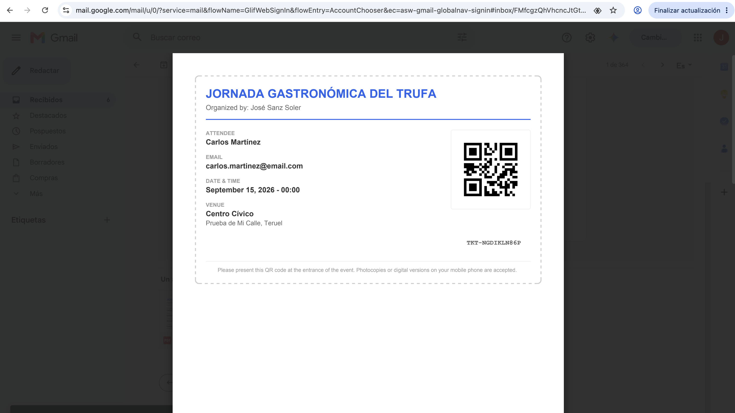
CHECKOUT
18
013-B — Pago simulado
013-B · Confirmación alternativa del pago simulado
Demo en local/testing: no se procesa ningún pago real.
Recorrido de demostración · 17

Slide 19
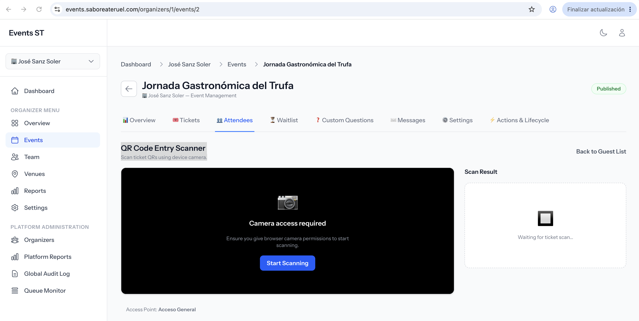
OPERACIÓN
19
015 — Escáner QR
Se muestra la interfaz; no se afirma un escaneo en directo.
Recorrido de demostración · 18

Slide 20
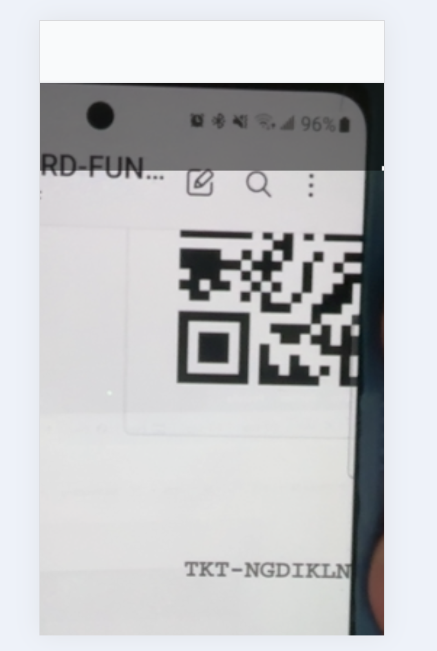
OPERACIÓN
20
015-A — Escáner QR
015-A · Vista alternativa del escáner QR
Se muestra la interfaz; no se afirma un escaneo en directo.
Recorrido de demostración · 19

Slide 21
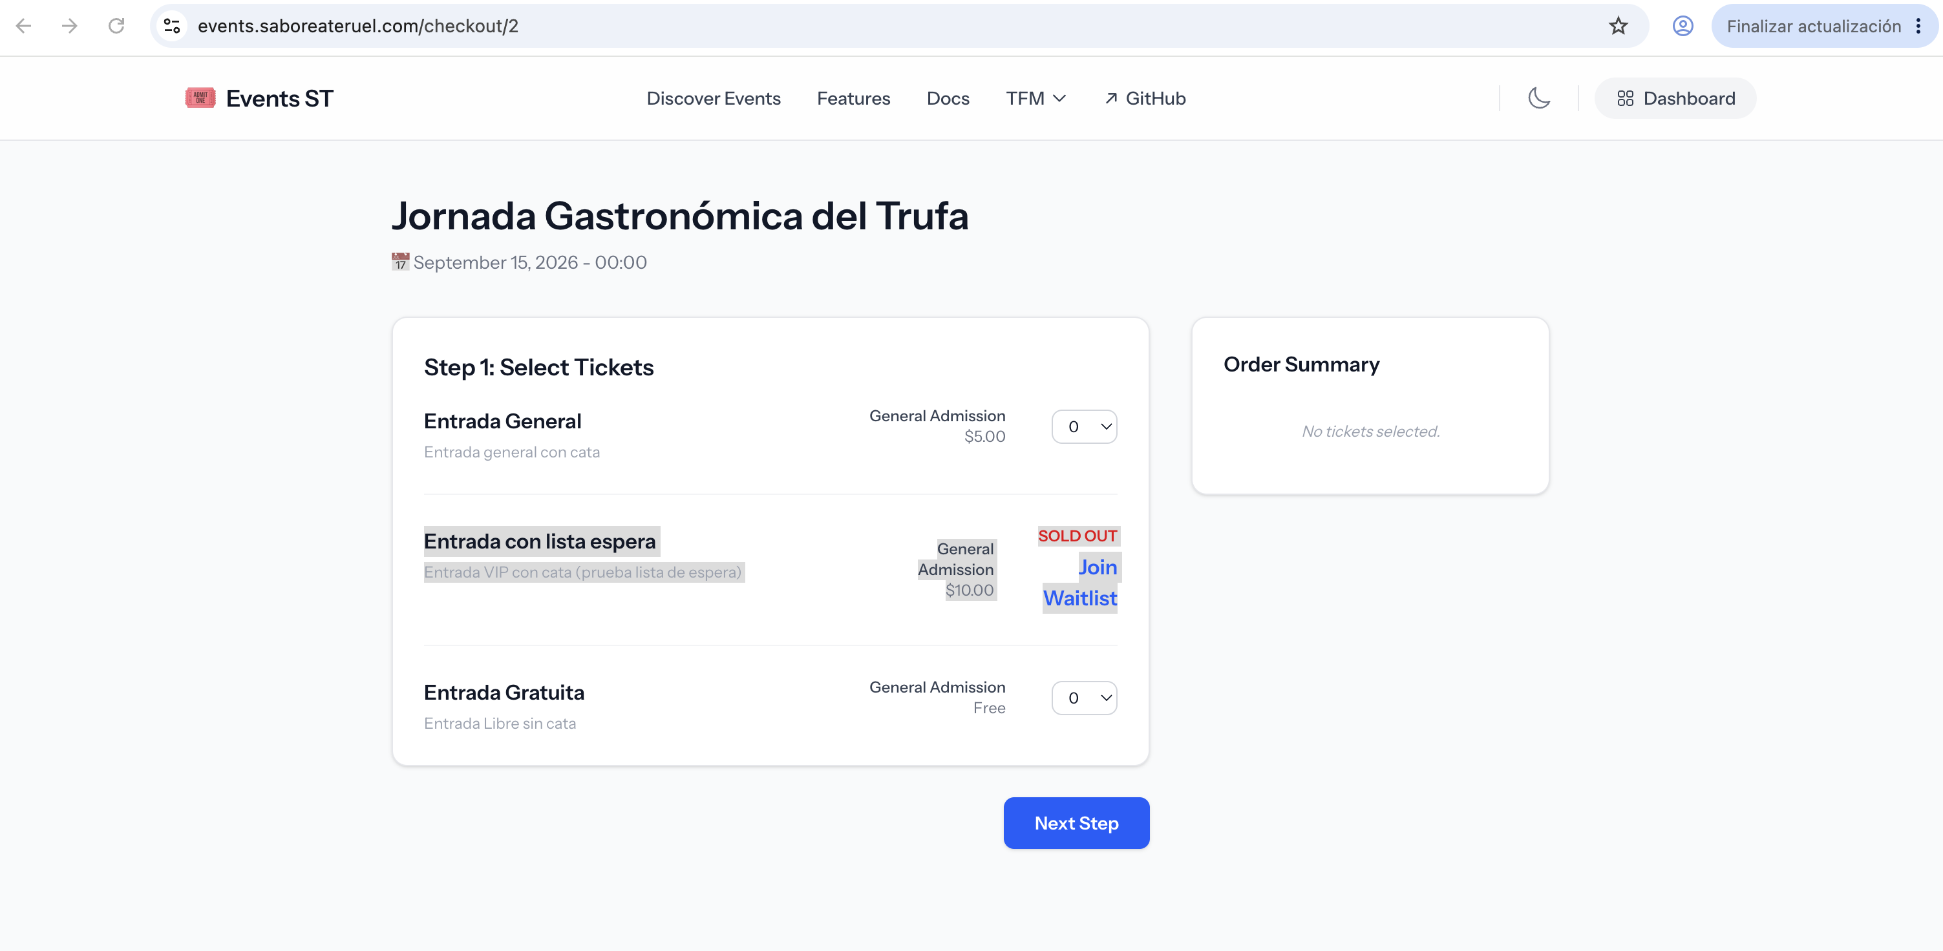
CHECKOUT
21
016 — Tickets agotados y lista de espera
Demo en local/testing: no se procesa ningún pago real.
Recorrido de demostración · 20

Slide 22
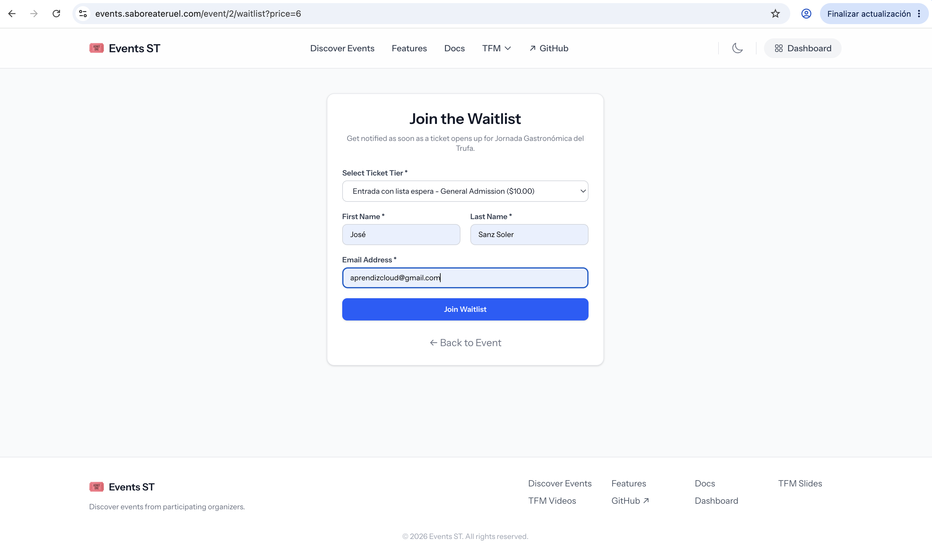
LISTA DE ESPERA
22
017 — Formulario de lista de espera
Recorrido de demostración · 21

Slide 23
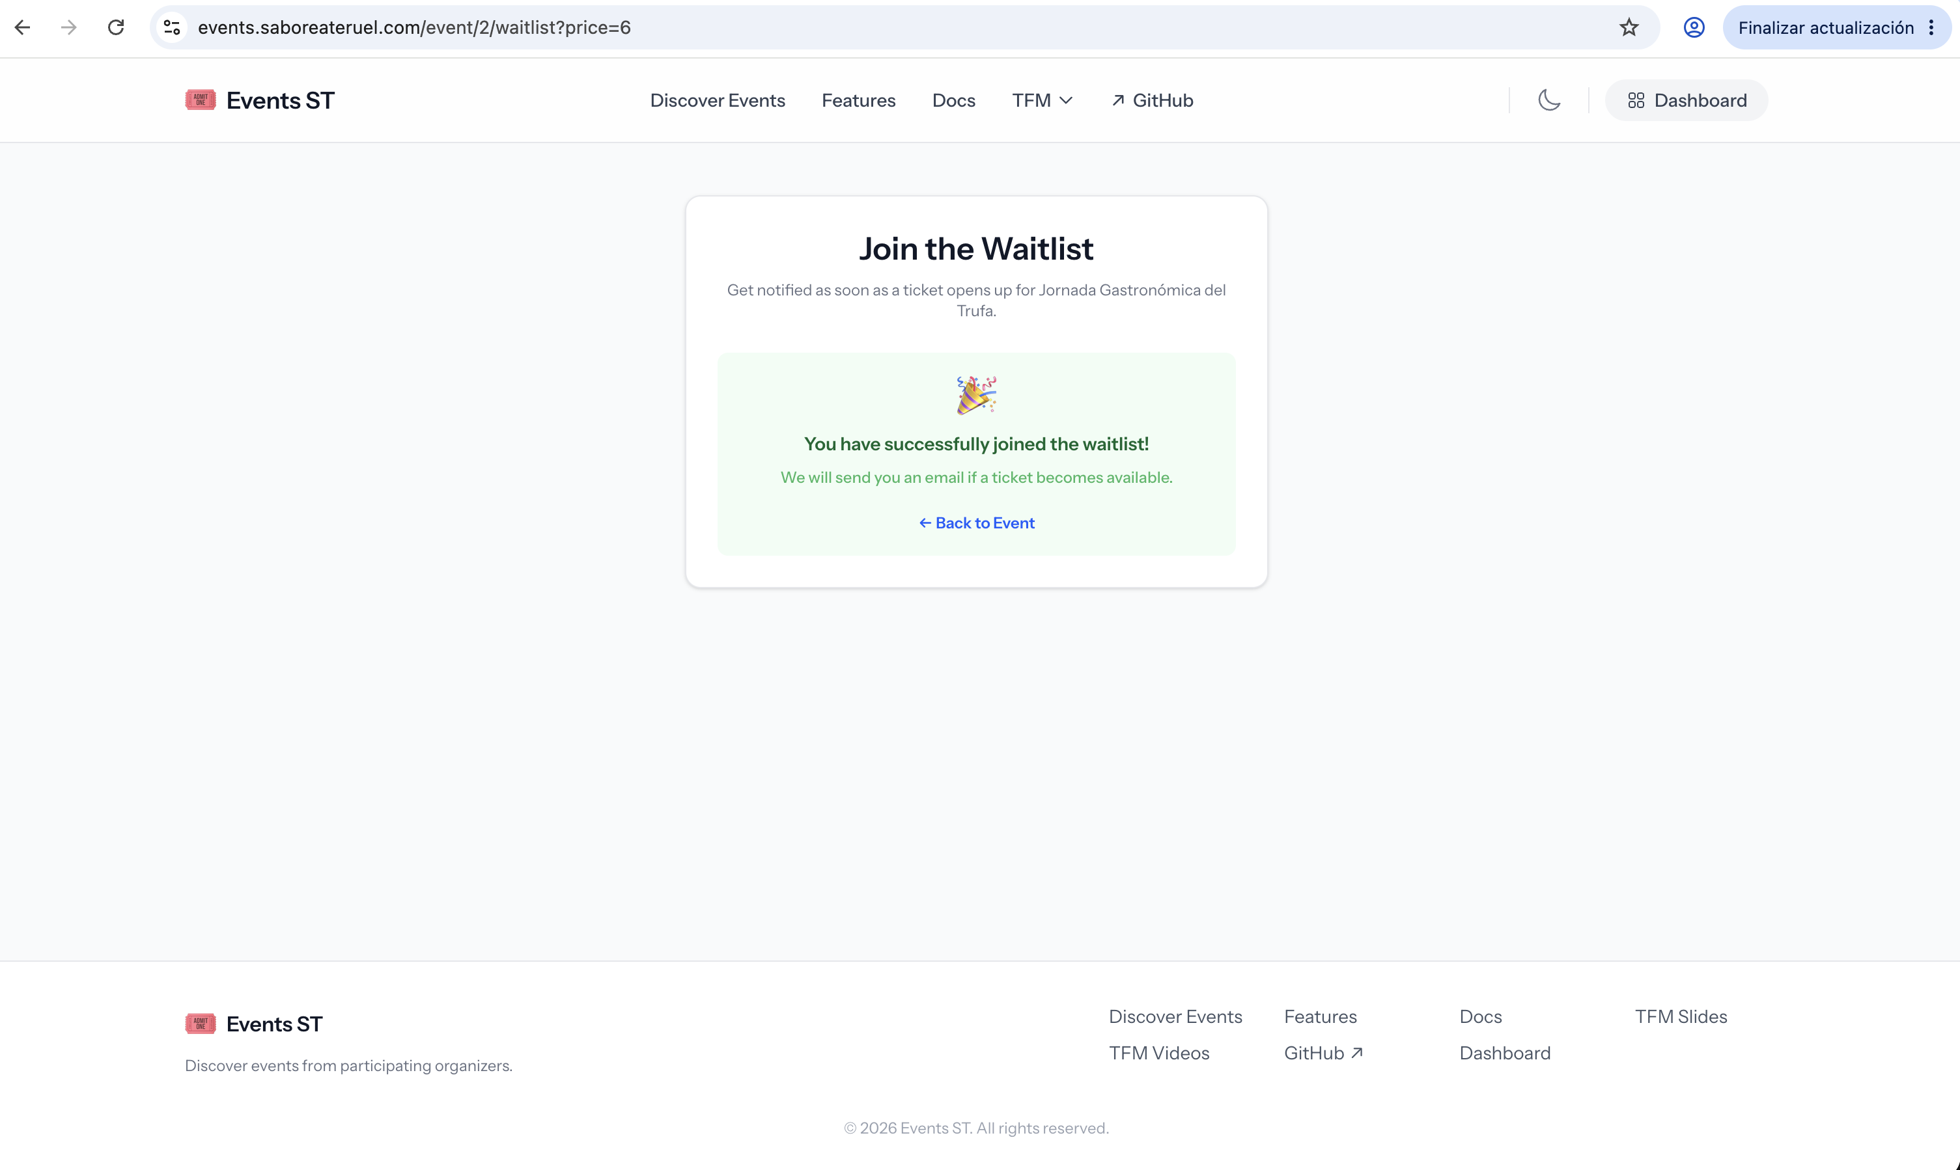
LISTA DE ESPERA
23
018 — Confirmación de lista de espera
Recorrido de demostración · 22

Slide 24
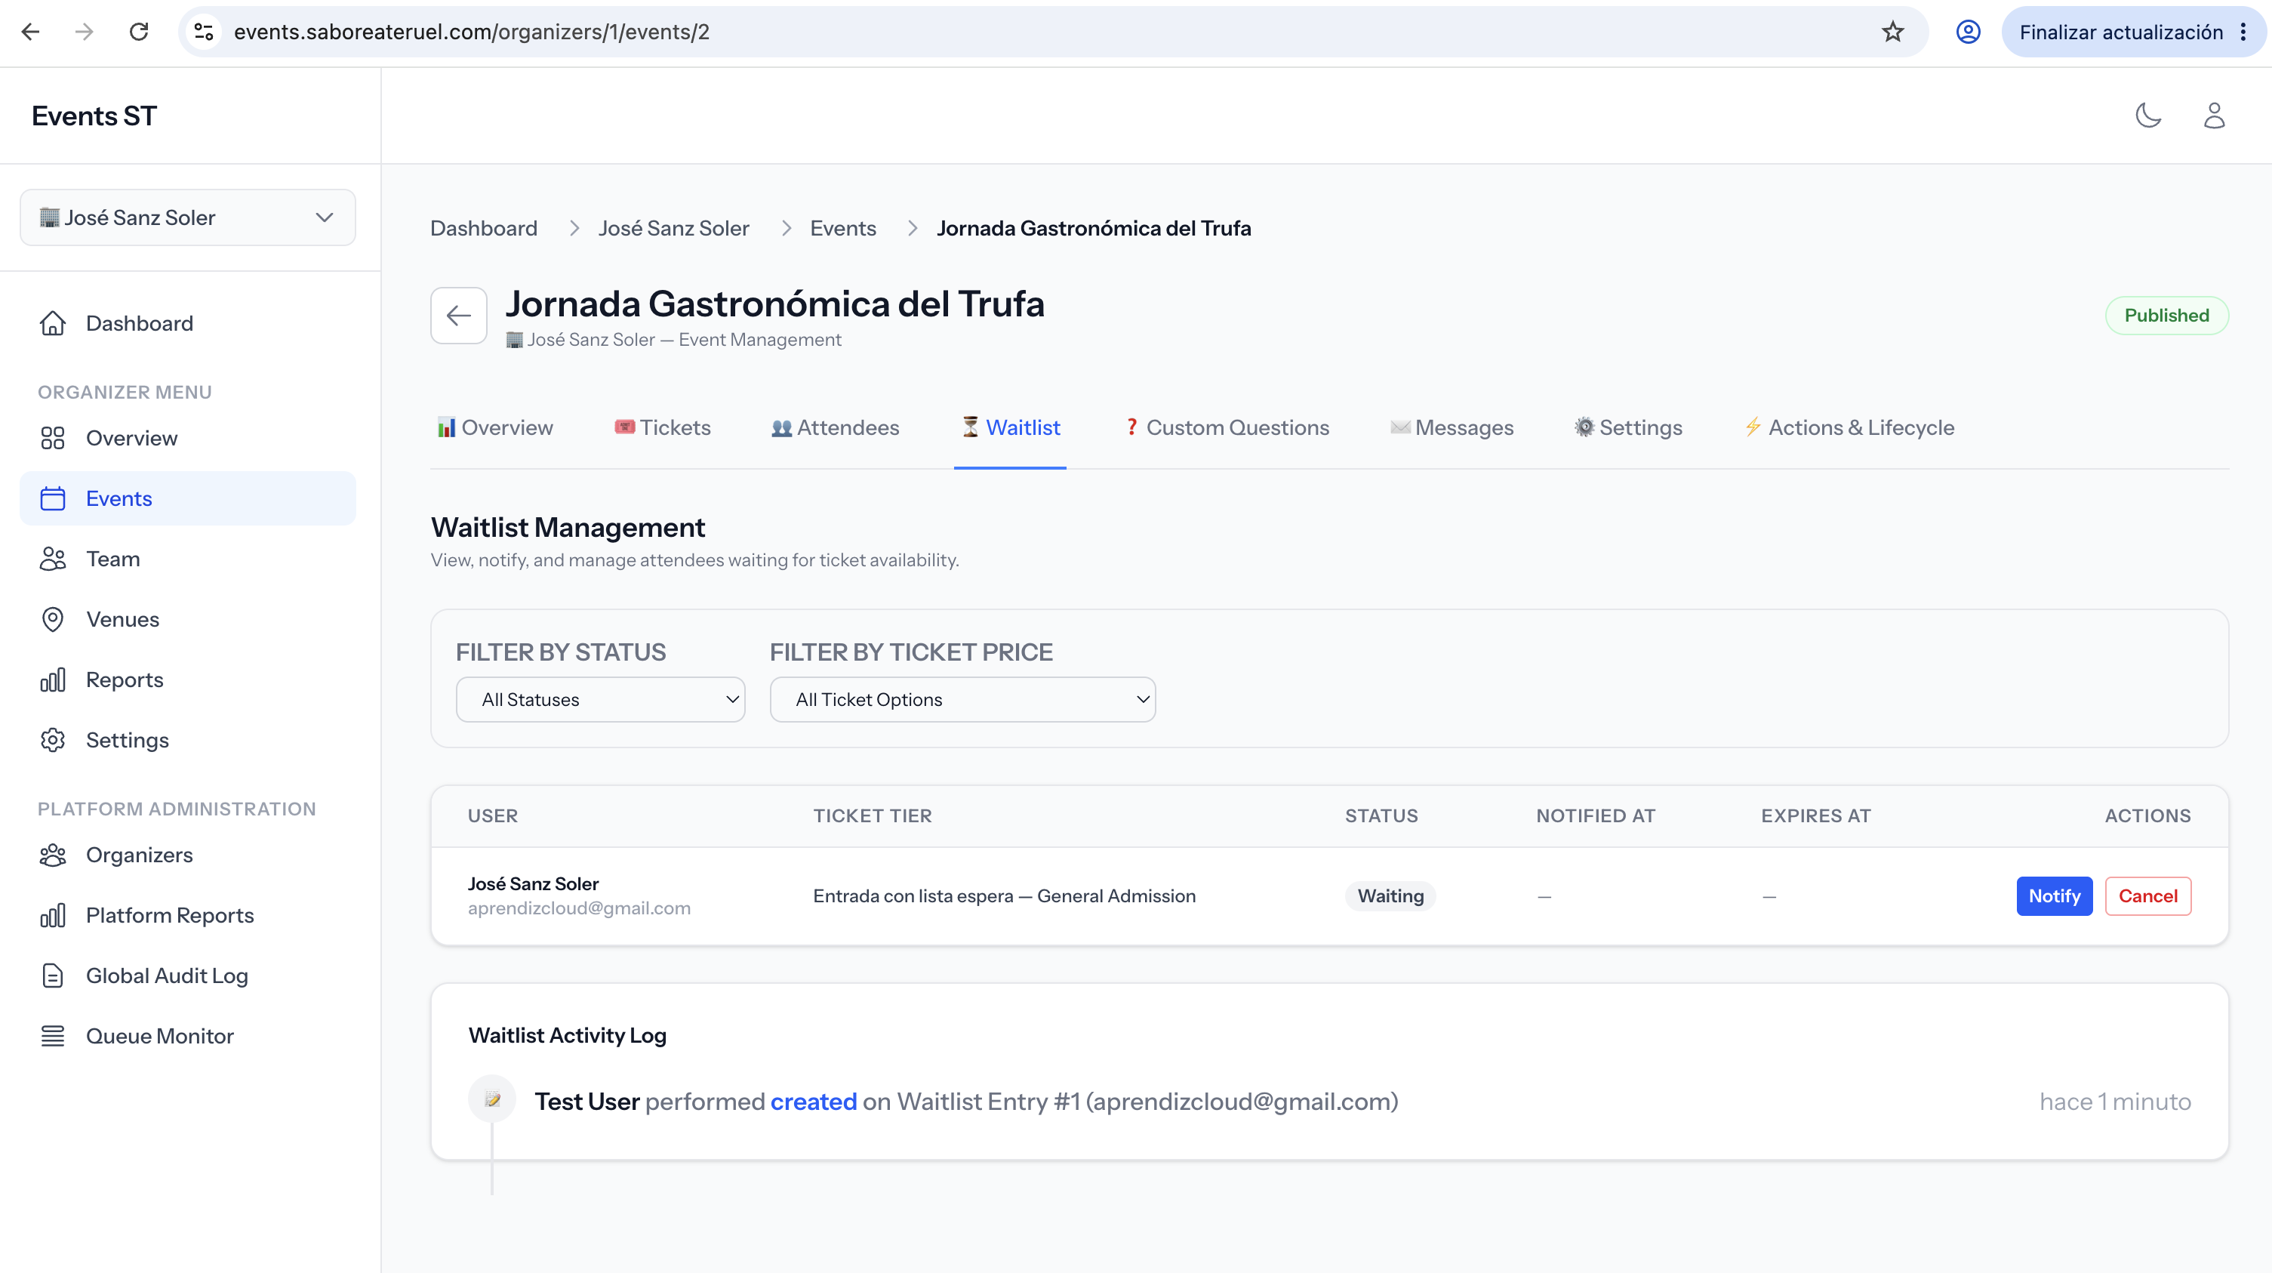
LISTA DE ESPERA
24
019 — Gestión de lista de espera
Recorrido de demostración · 23

Slide 25
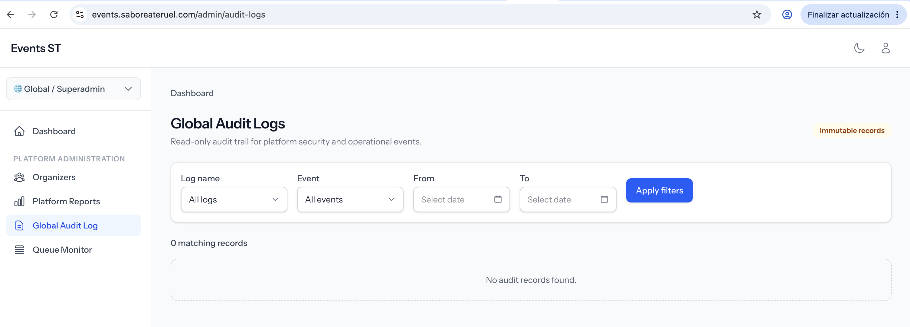
TRAZABILIDAD
25
020 — Registro de auditoría
Recorrido de demostración · 24

Slide 26
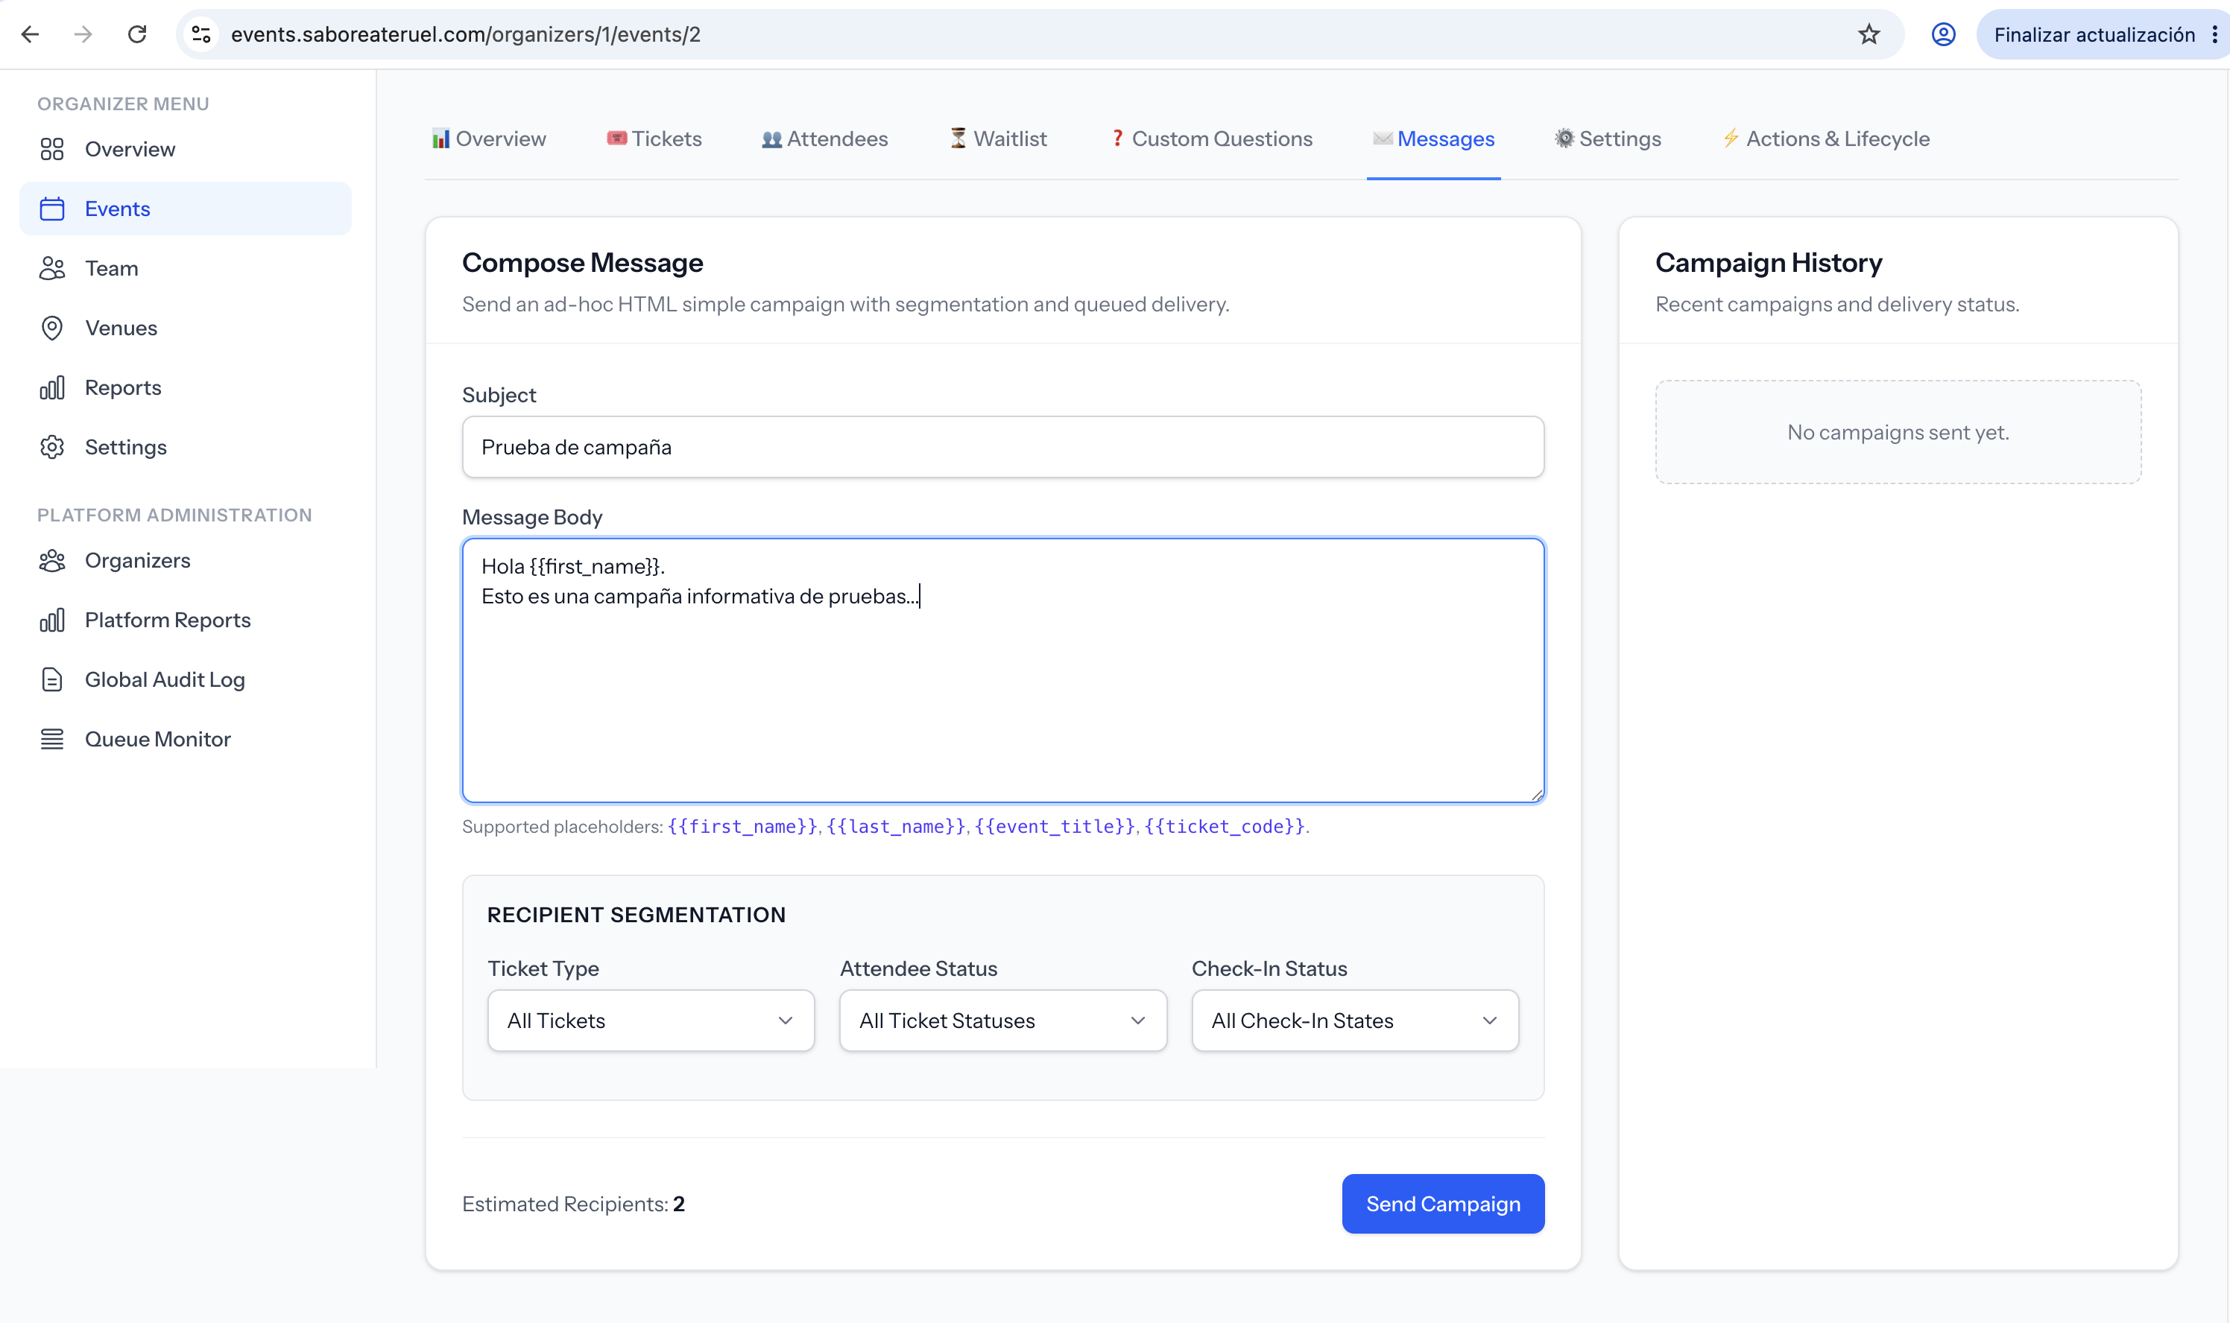
CAMPAÑAS
26
020-B — Historial de campañas
020-B · Historial de campañas enviadas
Recorrido de demostración · 25

Slide 27
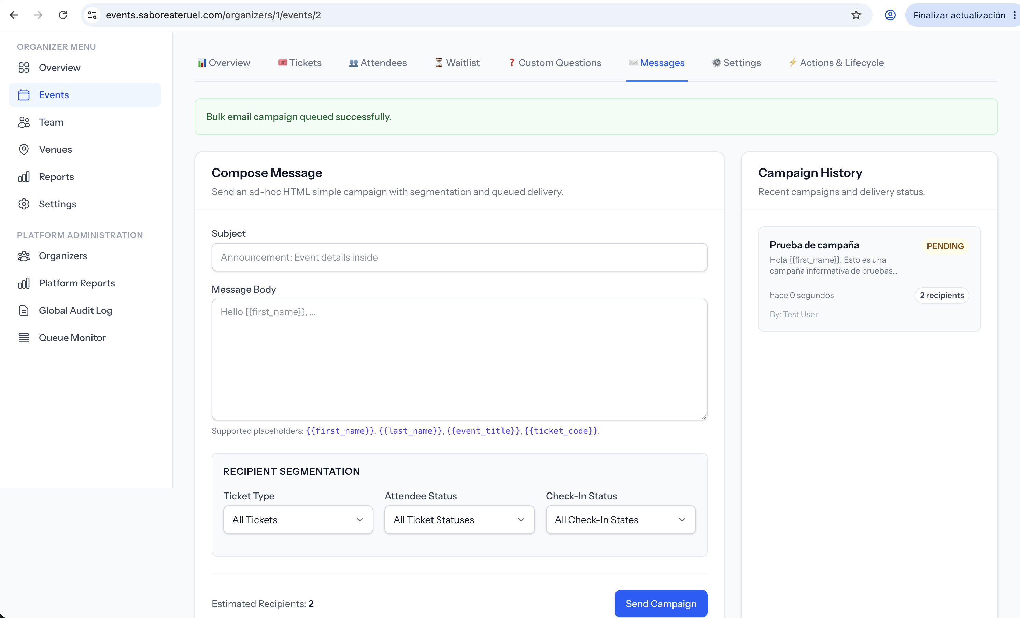
CAMPAÑAS
27
020-A — Historial de campañas
020-A · Estado alternativo del historial de campañas
Recorrido de demostración · 26

Slide 28
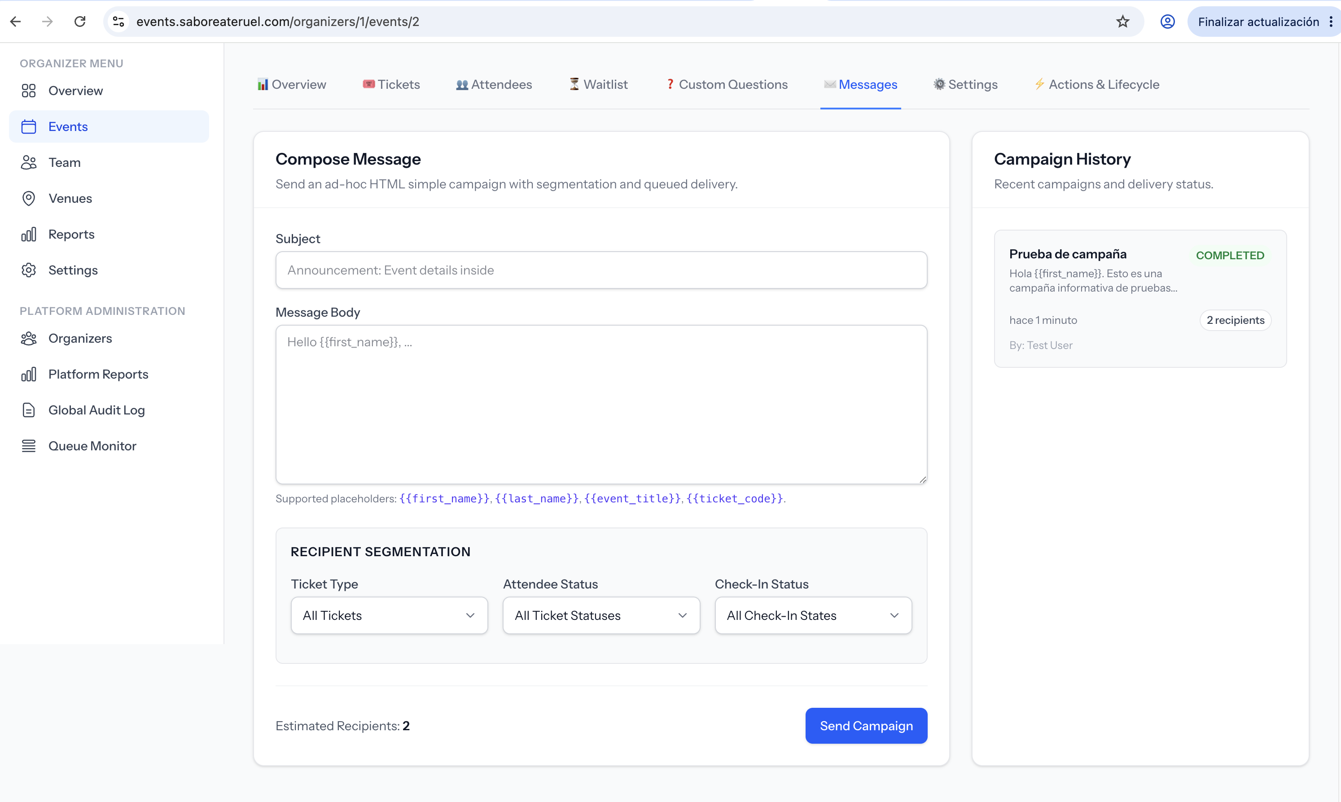
CAMPAÑAS
28
020-C — Historial de campañas
020-C · Estado alternativo del historial de campañas
Recorrido de demostración · 27

Slide 29
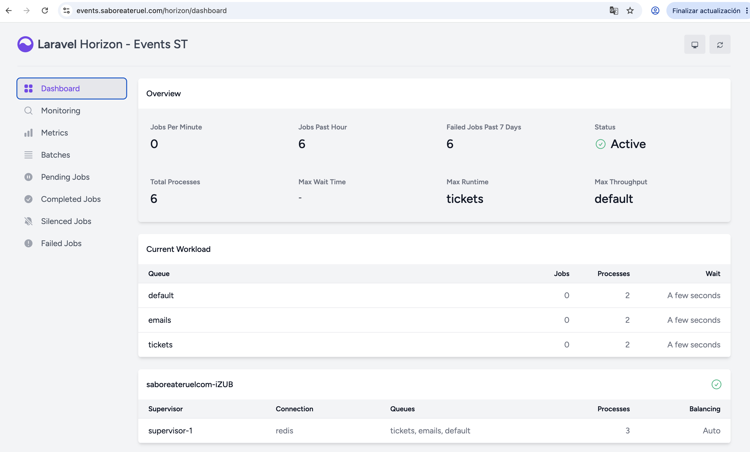
CAMPAÑAS
29
020-D — Historial de campañas
020-D · Estado alternativo del historial de campañas
Recorrido de demostración · 28

Slide 30
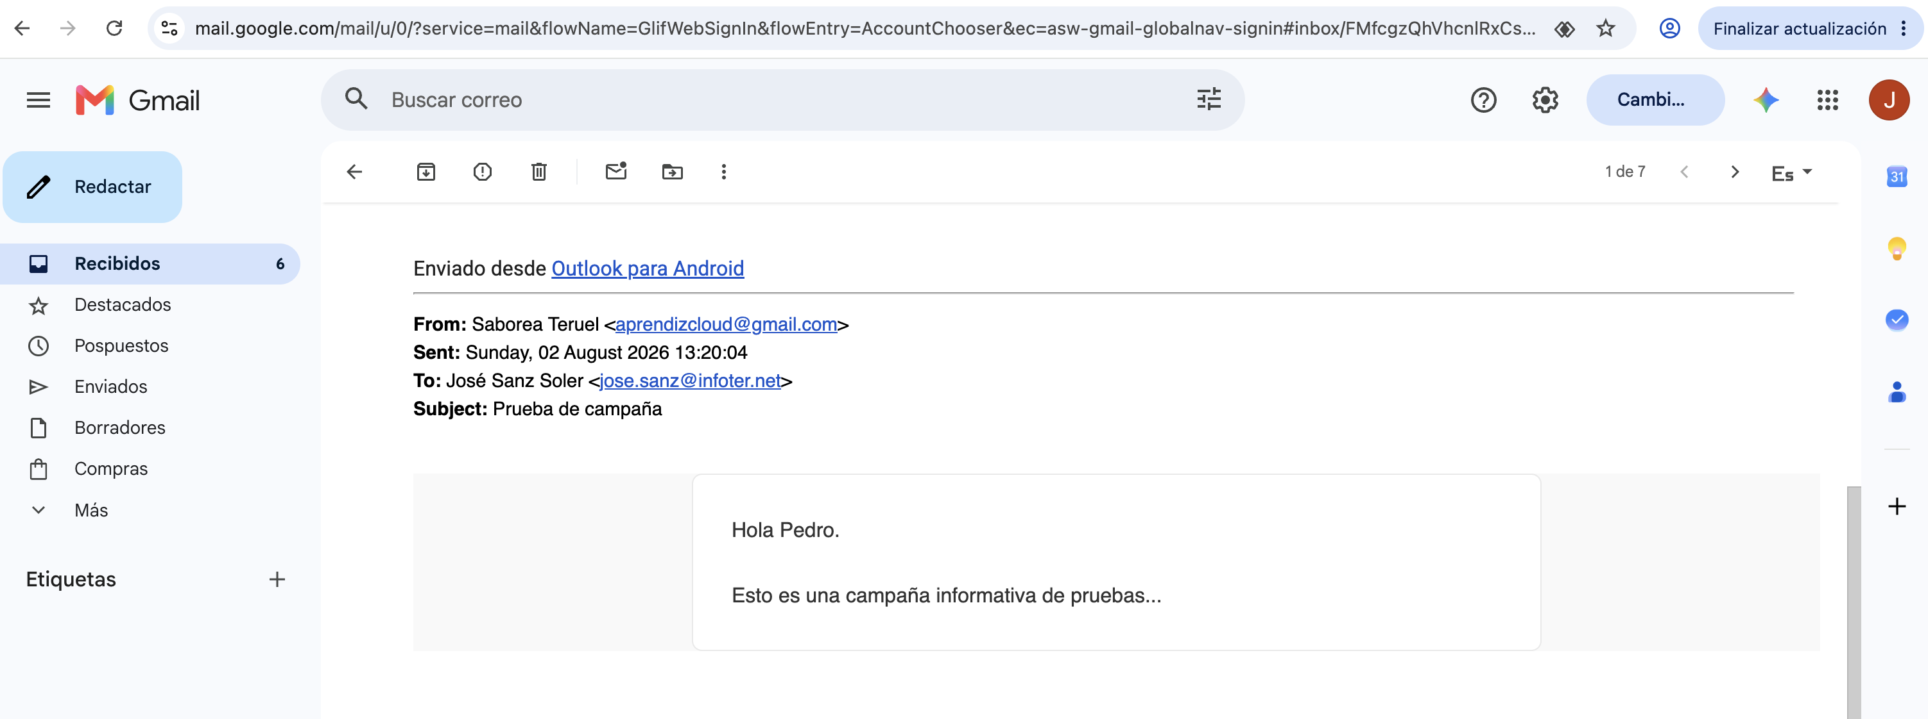
CAMPAÑAS
30
020-E — Historial de campañas
020-E · Estado alternativo del historial de campañas
Recorrido de demostración · 29

Slide 31
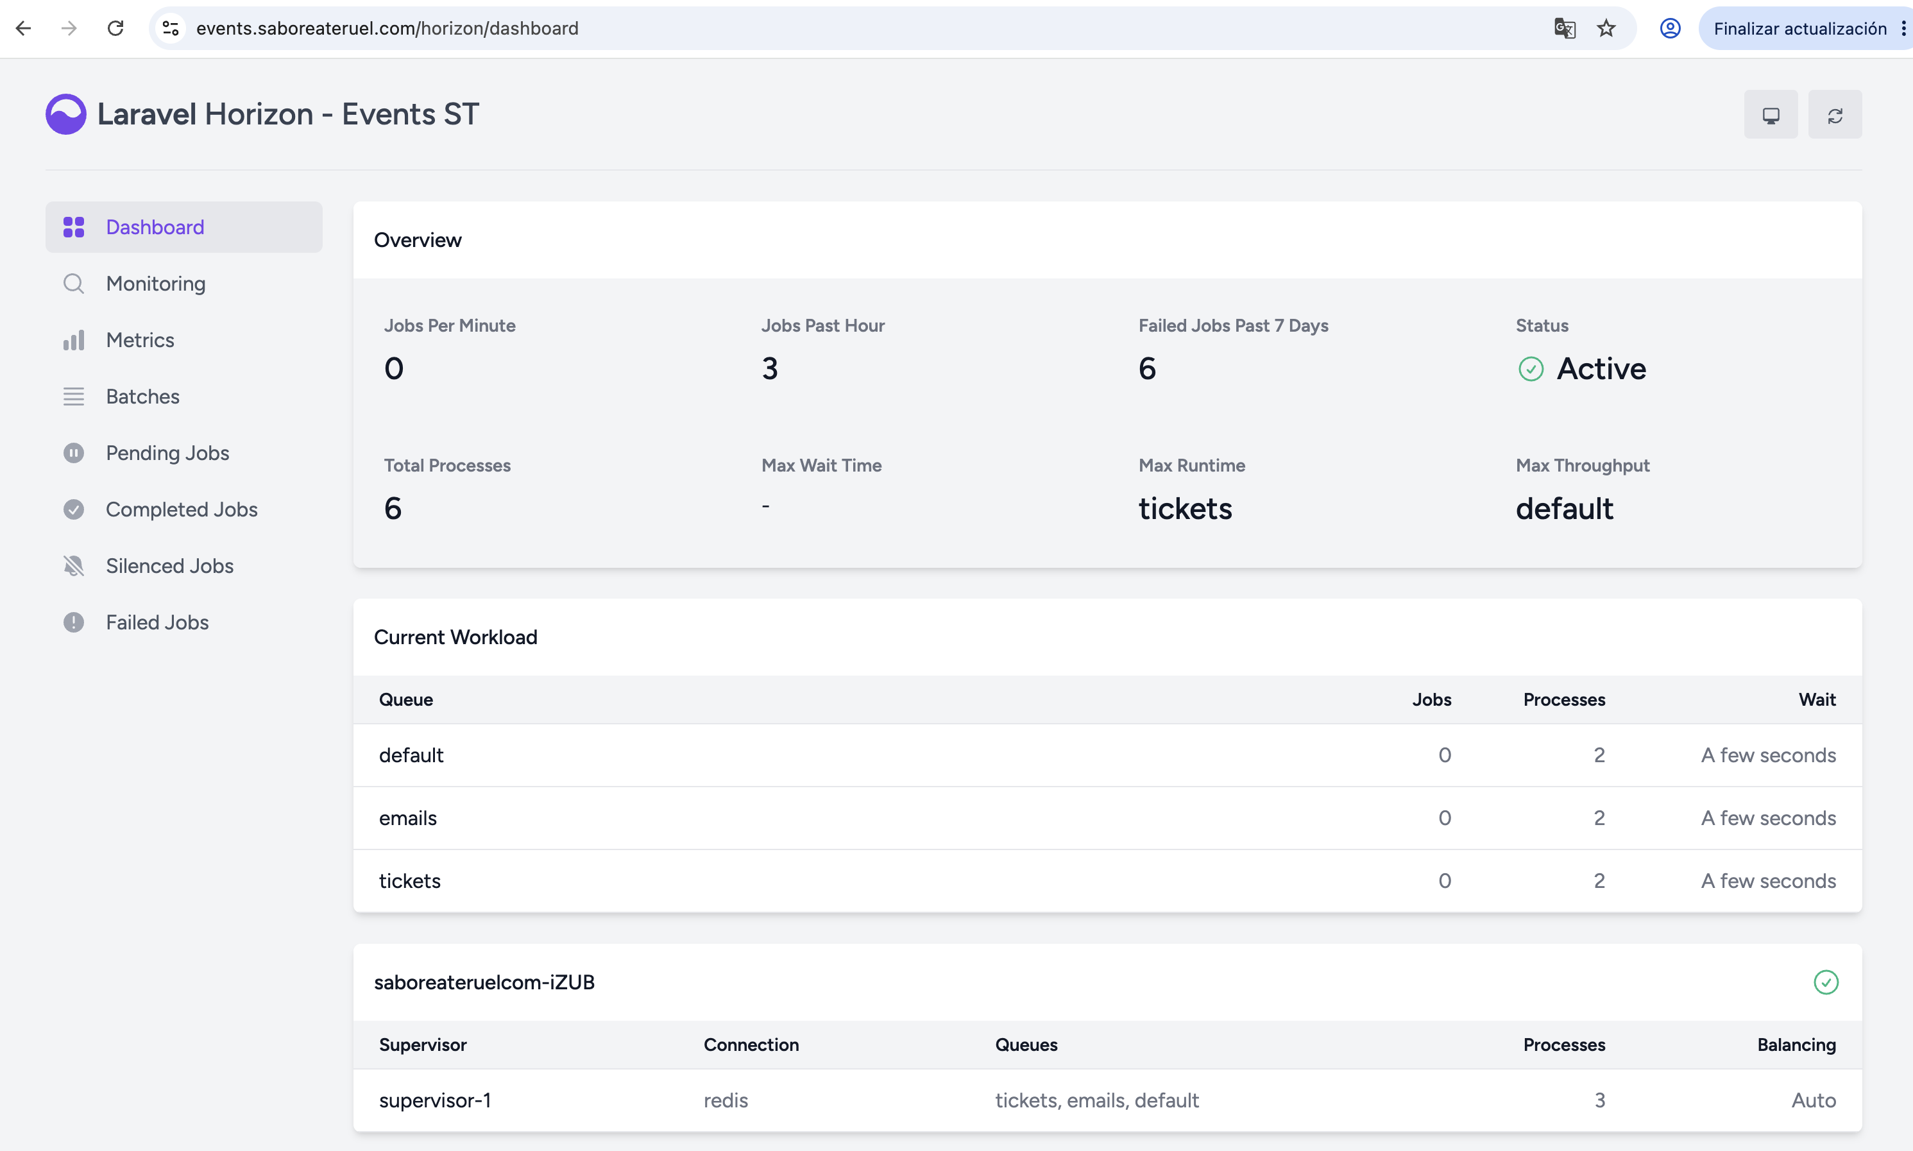
OPERACIÓN TÉCNICA
31
021 — Horizon: procesos en segundo plano
Recorrido de demostración · 30

Slide 32
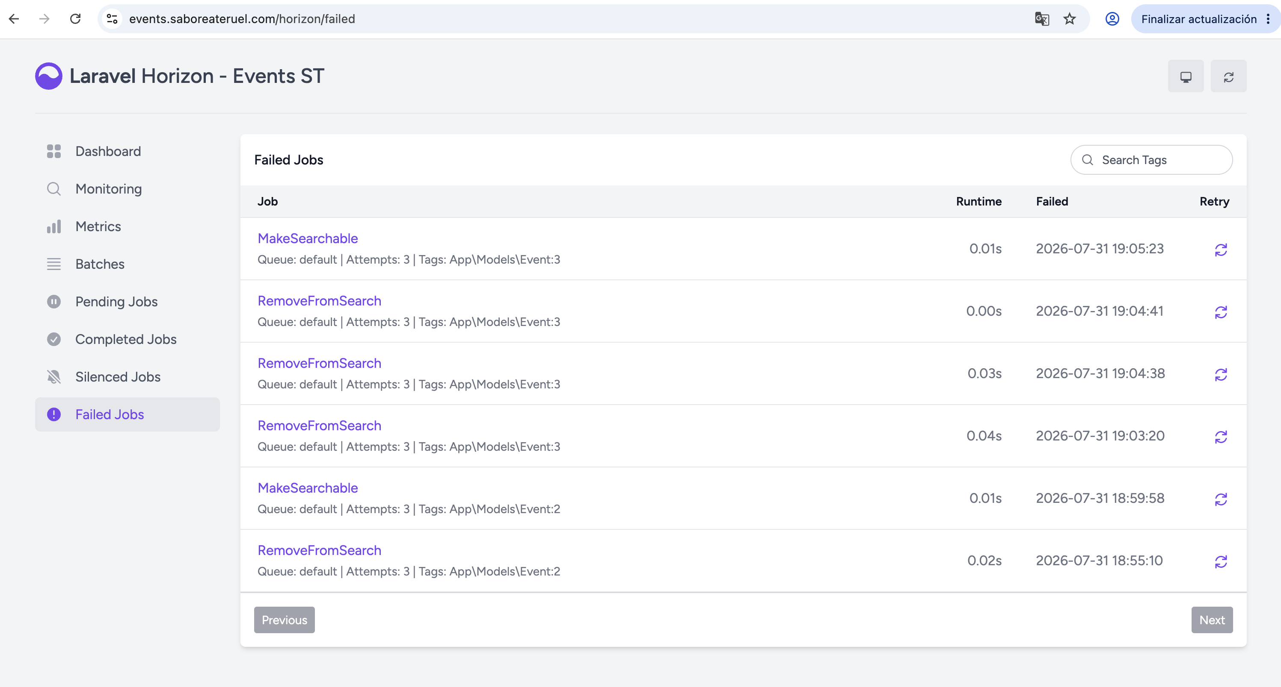
OPERACIÓN TÉCNICA
32
021-A — Horizon: procesos en segundo plano
021-A · Estado alternativo de Horizon
Recorrido de demostración · 31

Slide 33
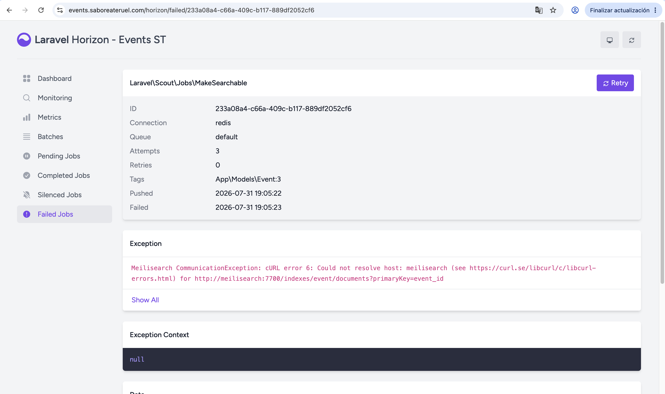
OPERACIÓN TÉCNICA
33
021-B — Horizon: procesos en segundo plano
021-B · Vista de procesos en segundo plano
Recorrido de demostración · 32

Slide 34
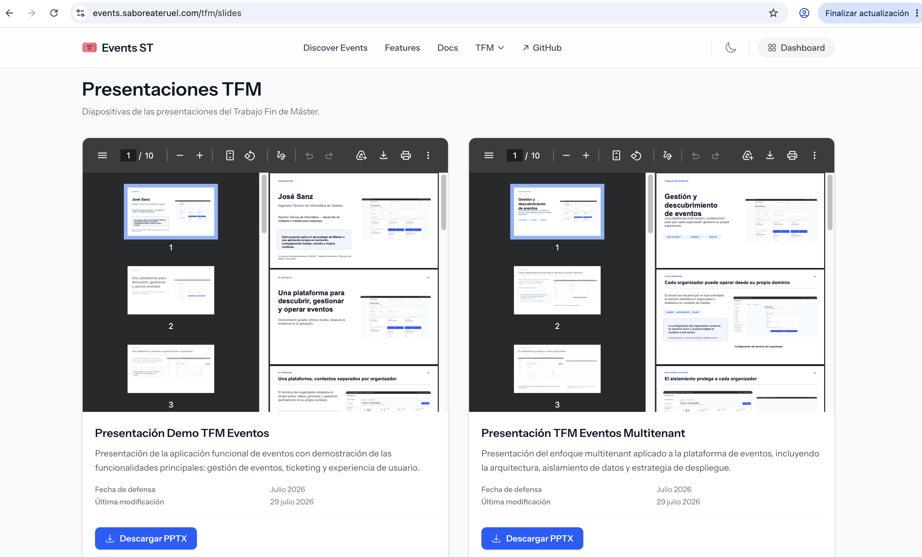
ENTREGA TFM
34
022 — Slides del TFM
Recorrido de demostración · 33

Slide 35
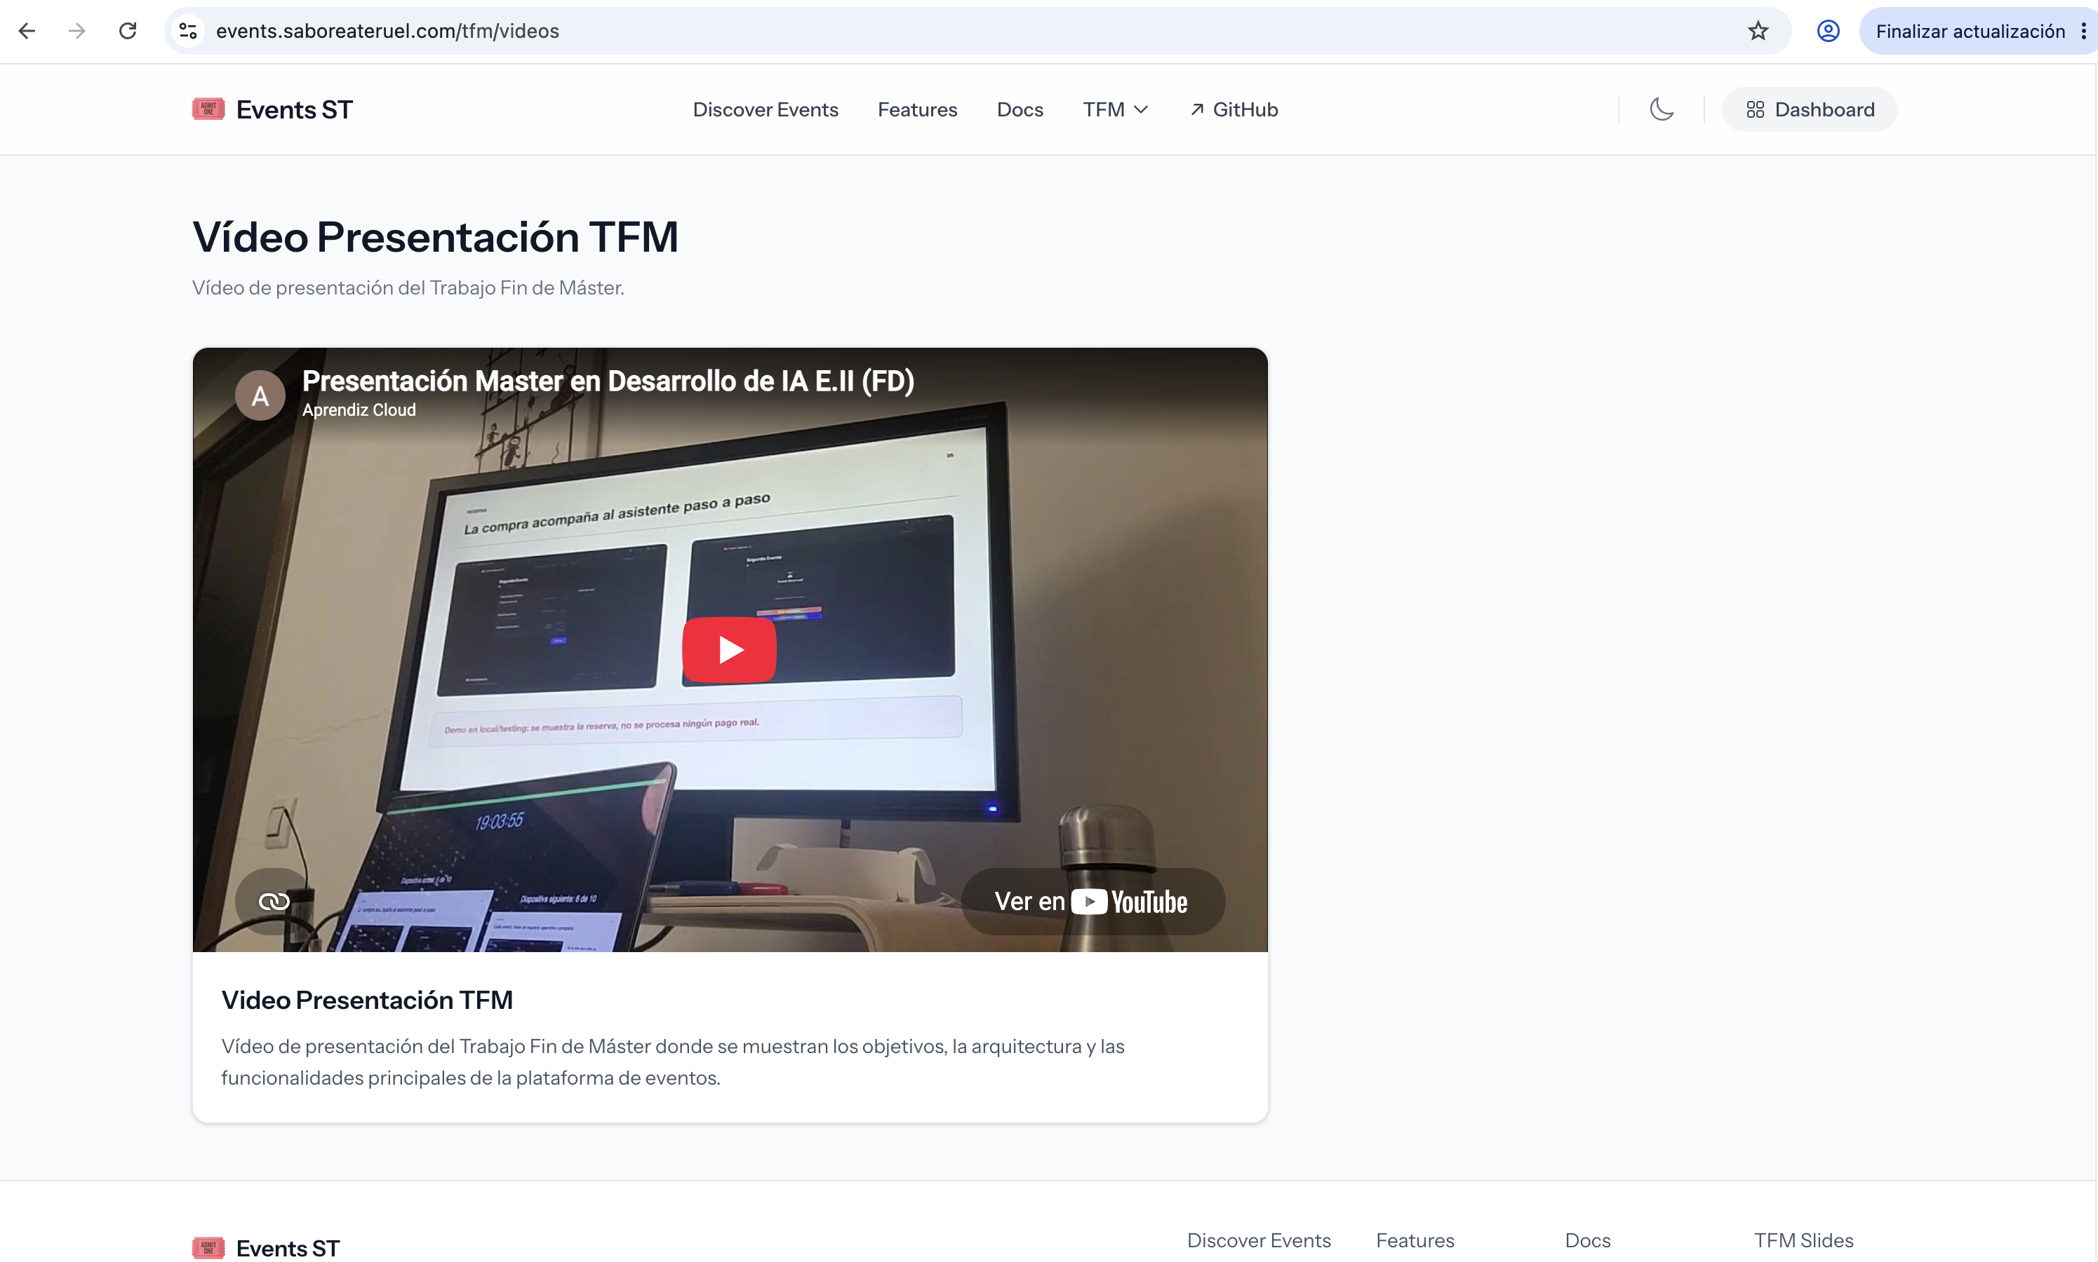
ENTREGA TFM
35
023 — Vídeo del TFM
Recorrido de demostración · 34

Slide 36
CAPTURA COMPLEMENTARIA
36
024 — Captura complementaria
Vista complementaria de la gestión de entradas.
Recorrido de demostración · 35

